Slide 1
ANTICONCEPTIVOS REVERSIBLES DE ACCIÓN PROLONGADA EN CONTEXTOS DE CRISIS
Módulo de capacitación de extensión para actualización clínica destinado a proveedores de atención de la salud que implementen el Paquete de Servicios Iniciales Mínimos (PSIM) para la Salud Sexual y Reproductiva

Slide 2
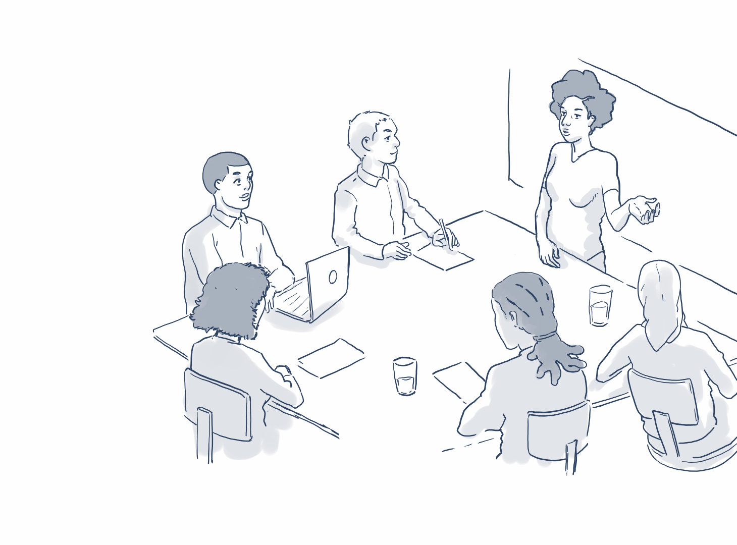
Objetivos de la sesión 1
Al final de la sesión, los participantes:
Se conocerán.
Analizarán los contenidos de la capacitación.
Establecerán las normas del grupo y las. expectativas con respecto a la capacitación.
Completarán la evaluación de los conocimientos.

Slide 3
SESIÓN 2 : DESCRIPCIÓN GENERAL DE LOS PRINCIPIOS HUMANITARIOS Y DEL MARCO RENDICIÓN DE CUENTAS
UNIDAD 1

Slide 4
Objetivos de la sesión 2
Al final de la sesión, los participantes podrán:
Analizar las complejidades de los contextos de crisis y por qué los estándares y principios globales para la intervención humanitaria son importantes y han evolucionado con el transcurso de los años.
Describir el Paquete de Servicios Iniciales Mínimos (PSIM) para la Salud Reproductiva y Sexual y de qué manera este se relaciona con la salud en contextos de emergencias.

Slide 5
Tipos de crisis humanitarias
Desastres naturales
y crisis provocadas por la actividad humana
De inicio repentino
y
lento
A corto plazo
y
prolongadas
Rurales
y
urbanas
Terremoto v.
sequía
Terremoto en zona rural de Pakistán
v.
Terremoto en Haití
Tsunami
v.
crisis de Siria
Inundaciones
v.
Darfur
En general, están en aumento tanto en cantidad como en complejidad

Slide 6
El contexto actual es complejo y cambiante
There are:
Más desastres naturales.
Menos guerras nuevas, pero conflictos más prolongados y complejos.
Menos refugiados, pero más desplazados internos.
Más actores humanitarios.

Slide 7
Síntesis de la capacitación para actualización sobre ARAP
Diseñada para quienes recibieron en el pasado formación en intervenciones clínicas y ahora desean actualizar sus conocimientos, habilidades y actitudes.
Complementa el paquete de capacitación integral sobre consejería de planificación familiar existente.
Se concentra en la prestación de servicios de ARAP, que se ha identificado como un ámbito en el que existe una deficiencia de capacidad en contextos afectados por crisis
Complementa el PSIM para la Salud Sexual y Reproductiva:
Notes:
Explique que las capacitaciones de extensión para actualización clínica en salud sexual y reproductiva (CEACS) son herramientas prometedoras para lograr una colaboración global y local entre organismos a fin de que los proveedores de servicios clínicos aprovechen al máximo sus capacidades para ofrecer las intervenciones clínicas vitales y de calidad incluidas en el Paquete de Servicios Iniciales Mínimos (PSIM) para la Salud Sexual y Reproductiva. En este módulo se aborda el objetivo del PSIM de “prevenir embarazos no deseados”.

Slide 8
Paquete de Servicios Iniciales Mínimos (PSIM) para la Salud Sexual y Reproductiva
Paquete: actividades, insumos, coordinación, planificación
de Servicios: atención de la salud para la población
Iniciales: en la etapa aguda de las emergencias; no es necesario realizar una evaluación
Mínimos: se proporcionan servicios de salud sexual y reproductiva básicos y vitales

Slide 9
Cambios al PSIM de 2018
Manual de Trabajo Interinst. de 2010 | Manual de Trabajo Interinst. de 2018
1. Asegurarse de que el sector/grupo temático de salud identifique a una organización para que lidere la implementación del PSIM 2. Prevenir y tratar las consecuencias de la violencia sexual 3. Reducir la transmisión del VIH 4. Prevenir el exceso de morbilidad y mortalidad materna y neonatal 5. Planificar que los servicios de salud reproductiva integrales formen parte de la atención primaria de la salud tan pronto como la situación lo permita. Nota: También es importante garantizar la disponibilidad de anticonceptivos para satisfacer la demanda, y que haya tratamiento sindrómico de las enfermedades de transmisión sexual (ETS) para pacientes que presentan síntomas, así como antirretrovirales para que quienes ya estaban siguiendo un tratamiento con antirretrovirales puedan continuar tomándolos, incluso para prevenir la transmisión de madre a hijo. Además, garantizar que se distribuyan a mujeres y niñas materiales de protección durante la menstruación culturalmente apropiados (por lo general, incluidos entre los artículos de aseo en los “kits de higiene”). | 1. Asegurarse de que el sector/grupo temático de salud identifique a una organización para lidere la implementación del PSIM 2. Prevenir la violencia sexual y responder a las necesidades de las personas sobrevivientes 3. Prevenir la transmisión del VHI y de otras ETS y reducir la morbilidad y mortalidad debido a estas enfermedades 4. Prevenir el exceso de morbilidad y mortalidad materna y neonatal 5. Prevenir embarazos no deseados 6. Planificar que los servicios de salud sexual y reproductiva (SSR) integrales formen parte de la atención primaria de la salud tan pronto como sea posible. Trabajar con los socios del sector/grupo temático de salud para abordar los seis elementos centrales del sistema de salud. Otra prioridad: También es importante garantizar que en los centros de salud y establecimientos hospitalarios haya servicios de aborto seguro disponibles en la máxima medida que lo admita la ley.

Slide 10
Objetivo del PSIM: Prevenir embarazos no deseados
Asegurar la disponibilidad
Asegurar la disponibilidad de diversos métodos anticonceptivos de acción prolongada reversible y de acción corta (incluidos preservativos y anticoncepción de emergencia) en los establecimientos de atención primaria de la salud para satisfacer la demanda.
Asegurar la disponibilidad de diversos métodos anticonceptivos de acción prolongada reversible y de acción corta (incluidos preservativos y anticoncepción de emergencia) en los establecimientos de atención primaria de la salud para satisfacer la demanda.
Acceso a información
Proporcionar información, incluidos materiales informativos, educativos y de comunicación existentes, y asesoramiento sobre anticoncepción que haga hincapié en la elección y el consentimiento informados, la eficacia, la privacidad y confidencialidad de la clienta, la igualdad y la no discriminación.
Generar conciencia
Asegurar que la comunidad tenga conocimiento de la disponibilidad de métodos anticonceptivos para mujeres, adolescentes y hombres.

Slide 11
¿Qué son el IAWG y la TPI?
El Grupo de Trabajo Interinstitucional (IAWG) sobre Salud Reproductiva en Situaciones de Crisis es una coalición internacional de organizaciones y personas que trabajan en conjunto para promover colectivamente la salud y los derechos sexuales y reproductivos en contextos de crisis humanitaria.
La Iniciativa de Asociación para la Capacitación (Training Partnership Initiative, TPI) del IAWG tiene por objeto respaldar los esfuerzos orientados a mejorar la capacidad local e internacional de instituciones y proveedores a fin de abordar la salud sexual y reproductiva en contextos humanitarios y frágiles, y difundir de manera global lo aprendido.
Para abordar el objetivo y las prioridades del PSIM de 2018 en relación con los servicios y la programación de SSR en contextos de emergencia, el TPI del IAWG, CARE y Jhpiego han preparado un módulo de capacitación de tres días sobre anticoncepción enfocado en ARAP (utilizando el modelo de capacitación de extensión para actualización clínica conocido como CEACS)

Slide 12
Principios humanitarios
Principios humanitarios
Humanidad
Toda vez que haya seres humanos que sufren es necesario atenderlos. El propósito de la acción humanitaria es proteger la vida y la salud y garantizar que se respete a todos los seres humanos.
Neutralidad
Los actores humanitarios no deben tomar partido en situaciones de hostilidad ni involucrarse en controversias de índole política, racial, religiosa o ideológica.
Imparcialidad
La acción humanitaria solo debe llevarse a cabo en respuesta a una situación de necesidad, y se debe dar prioridad a los casos de malestar más urgentes sin hacer distinciones por motivo de nacionalidad, raza, género, creencias religiosas, clase social u opinión política.
Independencia
La acción humanitaria debe ser independiente de objetivos políticos, económicos, militares o de otro tipo, que cualquier actor pueda tener en relación con zonas donde se despliegue la acción humanitaria.
OCHA. “OCHA en Mensaje: Principios humanitarios”, junio de 2012. https://reliefweb.int/report/world/ocha-en-mensaje-principios-humanitarios.

Slide 13
Historia de los principios humanitarios
La Asamblea General adoptó el principio de independencia en 2004
La Asamblea General adoptó los principios de neutralidad, imparcialidad y humanidad en 1991
Adoptados en 1965 por el Movimiento de la Cruz Roja y de la Medialuna Roja

Slide 14
Principios humanitarios (cont.)
Proporcionan un parámetro normativo de referencia para evaluar
Pueden ayudar a clasificar la acción humanitaria en componentes menores que sean más fáciles de evaluar
Para las evaluaciones se utilizan más los estándares de Sphere
- Estándares básicos (personas y procesos)
- Estándares técnicos que abarcan varios sectores

Slide 15
Normas Humanitarias Esenciales en materia de Calidad y Rendición de Cuentas
Las normas humanitarias esenciales reúnen varios estándares distintos y nos dicen cuáles debemos cumplir al llevar adelante nuestra labor humanitaria.

Slide 16
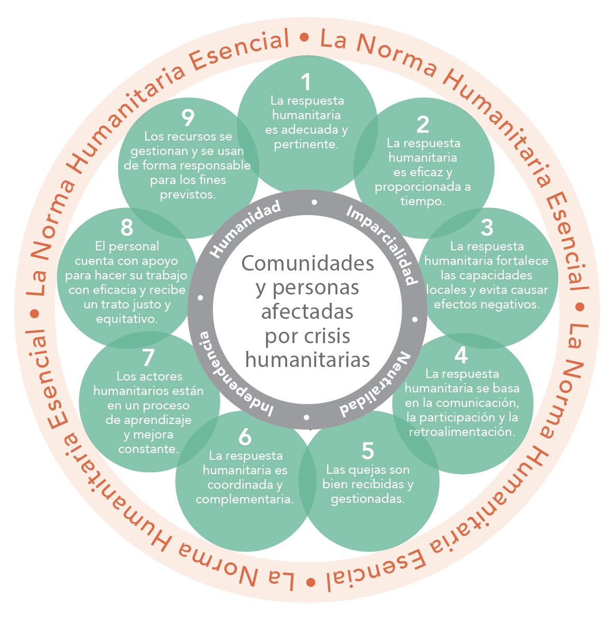
Normas Humanitarias Esenciales en materia de Calidad y Rendición de Cuentas (cont.)
Existen 9 estándares esenciales en materia de calidad y rendición de cuentas en contextos afectados por crisis.
Fuente: CHS Alliance, Group URD y Sphere Project. Norma Humanitaria Esencial en materia de Calidad y Rendición de Cuentas, 2014. https://corehumanitarianstandard.org/files/files/Core%20Humanitarian%20Standard%20-%20Spanish.pdf.

Slide 17
Análisis
¿Por qué es importante que al realizar su trabajo repase y comprenda los principios humanitarios básicos y las normas esenciales?
¿Qué importancia tienen esos principios y normas en su trabajo?
En su opinión, ¿cuáles son algunas de las deficiencias o algunos de los desafíos que existen en cuanto a la evaluación o implementación de los principios o normas esenciales humanitarias, en especial, en lo relativo al objetivo del PSIM de prevenir embarazos no deseados?

Slide 18
SESIÓN 3: DESCRIPCIÓN DE LOS ANTICONCEPTIVOS DE ACCIÓN PROLONGADA
UNIDAD 1

Slide 19
Session 3 Objectives
Al final de la sesión, los participantes podrán:
Definir los términos "planificación familiar", "anticoncepción" y "momento oportuno y espaciamiento saludables del embarazo".
Describir las características básicas de los métodos ARAP.
Mostrar y poner en práctica el uso de la Aplicación /Rueda de la OMS con los criterios médicos de elegibilidad para el uso de anticonceptivos (CME) / y el Cuadro de referencia rápida al momento de recomendar métodos anticonceptivos seguros y efectivos para clientas con condiciones de salud.

Slide 20
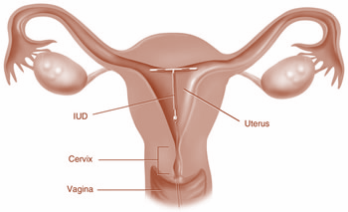
¿Qué son los anticonceptivos reversibles de acción prolongada (ARAP)?
Los ARAP son las opciones ideales para prevenir embarazos para mujeres de todas las edades (incluidas mujeres jóvenes y adolescentes).
Estos métodos son seguros, muy efectivos, de acción prolongada y reversibles.
Los ARAP requieren poco o ningún mantenimiento, y sus tasas de cumplimiento son mucho mejores que las de otros métodos hormonales.
DIU
Útero
Cuello uterino
Vagina
Notes:
Explique que los métodos anticonceptivos reversibles de acción prolongada (ARAP) incluyen: DIU hormonales, DIU no hormonales, como el DIU T de cobre, e implantes. Son seguros y pueden ser usados por mujeres de todas las edades, incluso jóvenes y adolescentes.
Como lo indica su nombre, son a largo plazo, entre 3 y 5 años en el caso de los implantes; entre 3 y 7 años en el caso de los DIU hormonales, según la marca y tipo; y hasta 12 años en el caso de DIU no hormonales (T 380A de cobre). Requieren poco o ningún mantenimiento por parte de la clienta y tienen una mayor tolerancia. Son reversibles y no se retrasa la recuperación de la fertilidad. Deben colocarlos proveedores capacitados y competentes, y se los puede retirar al término de su período de efectividad o en cualquier momento y por cualquier motivo a solicitud de la clienta.​
​
Antes de pasar a la siguiente diapositiva, haga una pausa para preguntar: ​
¿Qué tipos de ARAP están disponibles en su establecimiento? ​
¿Qué tan populares son los ARAP? ​
​
Fuente: Programa de Supervivencia Materno Infantil (MCSP) de la USAID y Jhpiego. Long-Acting Reversible Contraception (LARC) Learning Resource Package, 2017. https://www.mcsprogram.org/resource/providing-long-acting-reversible-contraception-larc-learning-resource-package/

Slide 21
DIU no hormonales (T-380A de cobre) Mecanismo de acción
El DIU de cobre provoca un cambio químico que daña al esperma antes de que este alcance el óvulo.
Los DIU no hormonales son de eficacia inmediata.
Fuente: Ortiz, 1996
Notes:
Explique que el DIU funciona principalmente provocando un cambio químico que daña al esperma antes de que este alcance el óvulo. Haga hincapié en que estos dispositivos tienen efecto inmediato en cuanto se colocan, por lo que no es necesario utilizar un método de respaldo.
Indique a los participantes que consulten la Ficha informativa sobre DIU de cobre en sus libros de actividades si desean más información.

Slide 22
DIU hormonal Mecanismo de acción
La hormona tiene efecto principalmente en el útero.
Adelgazamiento del recubrimiento del útero
Inhibición de movilidad de espermatozoides
Engrosamiento del tapón mucoso cervical
plug
Fuente: Bayer AG: LNG IUS C Corporate Data Sheet, enero de 2014
Notes:
Explique que el DIU hormonal libera hormona progestina o levonorgestrel (LNG). Impide la fertilización principalmente al actuar sobre el movimiento del esperma, espesar el moco cervical y reducir el recubrimiento interno del útero. Es efectivo de inmediato si se coloca dentro de los primeros siete días de iniciado el ciclo menstrual. Si se coloca después, debe utilizarse un método de respaldo. Los niveles de hormona locales regresan a la normalidad rápidamente una vez que se retira el dispositivo, con lo cual se recupera la fertilidad rápidamente.
Indique a los participantes que consulten la Ficha informativa sobre DIU-LNG o DIU hormonal en sus libros de actividades si desean más información.

Slide 23
Hormonal IUDs / Levonorgestrel IUDs (LNG-IUD)
Dispositivo plástico con forma de T que libera una pequeña dosis fija de la hormona levonorgestrel todos los días
Debe colocarlo y retirarlo un proveedor capacitado y competente.
Es un poco más efectivo que los DIU de cobre.
Se usa durante un período más corto: de 3 a 7 años, según la marca.
Funciona evitando la fertilización del óvulo
Efectos secundarios: menor sangrado o ausencia de sangrado y otros efectos secundarios vinculados con la hormona, como dolores de cabeza, acné, sensibilidad en los senos, cambios de humor
Suele haber menos disponibilidad de este dispositivo, que es más costoso que los DIU de cobre.
Notes:
En esta diapositiva se presenta al DIU hormonal. El perfil de efectos secundarios y las recomendaciones de los criterios médicos de elegibilidad para el uso de anticonceptivos (CME) son relativamente distintas de las de los DIU de cobre debido al componente hormonal.
Fuente: Programa de Supervivencia Materno Infantil (MCSP) de la USAID y Jhpiego. Long-Acting Reversible Contraception (LARC) Learning Resource Package, 2017. https://www.mcsprogram.org/resource/providing-long-acting-reversible-contraception-larc-learning-resource-package/

Slide 24
Differences: Copper vs LNG-IUDs
 | DIU de cobre | DIU-LNG
Aspecto | Dispositivo plástico con forma de T, envuelto con una cubierta o hilo de cobre | Dispositivo plástico con forma de T que tiene el depósito de la hormona en el vástago de la estructura en T
Dura | De 10 a 12 años, según la marca y las pautas nacionales | De 3 a 7 años según la marca
Efectividad | Muy efectivo; 6 de cada 1000 mujeres que lo usan correctamente quedarán embarazadas el primer año | Muy efectivo; menos de 2 cada 1000 mujeres que lo usan correctamente quedarán embarazadas el primer año
Hormonas | Sin hormonas | Pequeñas cantidades de la hormona levonorgestrel
Funcionamiento | Produce un cambio químico que interfiere con la movilidad del esperma e impide la unión entre el espermatozoide y el óvulo. | Espesa el moco cervical e interfiere con la movilidad del esperma, de modo que los espermatozoides no lleguen al óvulo.
Efectos secundarios | Los cambios en los patrones de sangrado incluyen sangrado mensual prolongado y abundante, más calambres y dolor durante el sangrado mensual. | Los cambios en los patrones de sangrado incluyen menor sangrado, menos días de sangrado o ausencia de sangrado. Efectos secundarios sistémicos leves, como dolores de cabeza o sensibilidad en los senos
Otras consideraciones | Puede contribuir a la anemia si la mujer tiene un nivel bajo de hierro. Es posible que se pueda acceder a este dispositivo más fácilmente que a los DIU-LNG, y que sea más económico que estos. Puede utilizarse como anticonceptivo de emergencia. | Ayuda a proteger contra la anemia por deficiencia de hierro. Reduce los calambres menstruales, el sangrado mensual abundante, y el dolor pélvico y el sangrado irregular causado por miomas uterinos y endometriosis. No puede utilizarse como anticonceptivo de emergencia. Se deben esperar al menos 6 días para su colocación después de tomar AUP para anticoncepción de emergencia a fin de evitar la interacción medicamentosa.
Notes:
Repase las diferencias entre los DIU de cobre y los DIU hormonales/DIU-LNG según figuran en la diapositiva.
Muestre a los participantes y haga circular entre ellos muestras de ambos tipos de DIU para que puedan ver los dispositivos. Durante esta capacitación nos concentraremos en los DIU con T de cobre no hormonales.
Fuente: USAID, Organización Mundial de la Salud y Fondo de Población de las Naciones Unidas. Training Resource Package for Family Planning. https://www.fptraining.org.

Slide 25
Effectiveness of IUDs
En esta línea de eficacia, ¿en dónde ubicaría a los DIU?
Esterilización masculina Esterilización femenina
Inyectables de progestina sola Anticonceptivos orales combinados
Preservativos masculinos Método de Días Fijos Preservativos femeninos
Espermicidas
Más
efectivo
DIU
Menos efectivo
Notes:
Pregunte a los participantes: ¿En qué lugar de esta lista ubicaría a los ARAP? Una vez que los participantes hayan respondido, haga clic con el mouse para mostrar la respuesta.
Explique que en la lista en esta diapositiva los métodos anticonceptivos se clasifican del más efectivo al menos efectivo según el uso más habitual. En esta lista, los espermicidas son el método menos efectivo, y los métodos más efectivos son la esterilización y los DIU.
Indique a los participantes que revisen las herramientas de apoyo para el trabajo Comparación de la eficacia de los métodos de planificación familiar: y Cuadro sobre eficacia de los métodos en sus libros de actividades. Pueden usarse durante la consejería a las clientas.

Slide 26
Cuándo pueden colocarse y retirarse los DIU
El DIU de cobre puede colocarse :
Cualquier día del ciclo menstrual, siempre que se esté razonablemente seguro de que la mujer no está embarazada.
Después del parto (en el término de 48 horas desde que se haya producido).
Inmediatamente después de un aborto espontáneo o de otro tipo si no hay infección.
Inmediatamente cuando se cambia de método si el método se está utilizando de manera correcta y sistemática.
Si se ha estado utilizando un método inyectable y se pasa al DIU, se puede colocar el DIU en el momento en que se habría aplicado la siguiente inyección. No se necesita un método de respaldo.
Después de tomar las píldoras anticonceptivas de emergencia (PAE): El DIU puede colocarse el mismo día que se toman las PAE. No se necesita un método de respaldo. Si la clienta no se coloca un DIU de inmediato, se le puede colocar uno en cualquier momento si el proveedor está razonablemente seguro de que la mujer no está embarazada.
Copper IUD Removal
El DIU puede retirarse después de entre 10 y 12 años o en cualquier momento en que lo desee la clienta.
Siga las pautas de cada país.
Notes:
Pregunte: ¿Cuándo es seguro colocar un DIU?
Explique que un DIU puede colocarse en cualquier momento durante el ciclo menstrual si usted está razonablemente seguro de que la mujer no está embarazada. Utilice la lista de verificación de embarazo para descartar esa condición. Si el DIU se coloca más de 12 días después de iniciado el ciclo menstrual, asegúrese de que la clienta no esté embarazada.
El DIU de cobre y el DIU hormonal pueden colocarse de inmediato después del parto, durante una cesárea o dentro de las 48 horas de producido un parto normal. Si han transcurrido más de 48 horas, postergue la colocación durante 4 semanas. Ambos tipos de DIU pueden colocarse de inmediato después de un aborto espontáneo o de otro tipo si no existe infección.
En el ínterin entre que se cambia de método y se comienza a utilizar un DIU, asegúrese de que el método anterior se utilice de manera correcta y sistemática. Si se dejan de utilizar inyecciones, el DIU puede colocarse cuando se deba dar la siguiente dosis de inyección.
Para anticonceptivos de emergencia: Puede utilizarse un DIU de cobre como anticonceptivo de emergencia en el término de 5 días desde que se hayan mantenido relaciones sexuales sin protección.
Después de tomar las píldoras anticonceptivas de emergencia (PAE): El DIU puede colocarse el mismo día que se toman las PAE. No se necesita un método de respaldo. Si la clienta no se coloca el DIU de inmediato, se le puede colocar uno en cualquier momento si el proveedor está razonablemente seguro de que la mujer no está embarazada

Slide 27
Uso de DIU después del parto y de un aborto
Usar dispositivos intrauterinos e implantes después del parto y de un aborto es seguro.
Después del parto:
Los DIU de cobre y los DIU hormonales pueden colocarse: Después de la expulsión de la placenta: Inmediatamente dentro de los 10 minutos de haber expulsado la placenta
Al momento de la cesárea:
Poco tiempo después del parto, en el término de 48 horas desde que se haya producido
Después de un aborto :
Evacuación por método quirúrgico: Los DIU pueden colocarse de inmediato después de un aborto sin complicaciones que se haya producido en el primer trimestre.
Evacuación inducida con medicamentos: Se puede colocar un DIU cuando se confirme que se ha completado el proceso de aborto
Notes:
Explique que colocar un DIU después del parto es seguro desde que se produce el parto hasta las 48 horas posteriores. Si no se coloca durante este período, la colocación debe postergarse hasta que hayan transcurrido entre 4 y 6 semanas después del parto.
Colocar un DIU inmediatamente después de un aborto que se haya producido en el primer trimestre es seguro siempre que no haya infección. Se puede colocar DIU a mujeres en período de lactancia.

Slide 28
DIU de cobre: Beneficios de salud no relacionados con la anticoncepción
Se sabe que los DIU:
Impiden el riesgo de embarazo.
Reducen el riesgo de embarazo ectópico.
La tasa en usuarias de DIU es de 12 cada 10.000
La tasa en mujeres que no usan métodos anticonceptivos es de 65 cada 10.000
Pueden ayudar a proteger contra el cáncer cervical y endometrial.
Notes:
Explique los beneficios de salud no relacionados con la anticoncepción que reportan los DIU de cobre. Explique que los riesgos de salud conocidos son menos comunes y poco frecuentes, por ejemplo:
Pueden contribuir a la anemia si la mujer ya tiene, antes de la colocación, un nivel bajo de hierro en sangre y el DIU provoca un sangrado mensual más abundante.
Puede producirse enfermedad inflamatoria pelviana si la mujer tiene clamidia o gonorrea cuando se coloca el DIU.
Fuente: USAID, Organización Mundial de la Salud y Fondo de Población de las Naciones Unidas. Training Resource Package for Family Planning. https://www.fptraining.org.

Slide 29
¿Quiénes pueden usar DIU de cobre?
Ejemplos de la categoría 1 y 2 (no exhaustivos):
Categoría de la OMS | Condiciones (selección de ejemplos)
Categoría 1 | ≥ 20 años, ectopia cervical, miomas uterinos sin distorsión de la cavidad uterina, sangrado irregular pero no abundante, en período de lactancia, antecedentes de TVP o PE o TVP o PE agudas.
Categoría 2 | Menarquía antes de los 20 años, nulípara, sangrado abundante o prolongado, dismenorrea grave, anemia
Fuente: OMS, 2015.
Notes:
Antes de mostrar la diapositiva, pregunte a los participantes quiénes pueden utilizar DIU y quiénes no. Anote las respuestas en el rotafolio. Después muestre la diapositiva y examine las respuestas.
Explique que la mayoría de las mujeres de cualquier edad y paridad pueden utilizar DIU de manera segura y efectiva. Se puede colocar un DIU de inmediato después del parto (en el término de 48 horas) o de inmediato después de un aborto si no existe infección.
En el caso de sangrado vaginal sin explicación, se puede postergar el uso de DIU hasta que se realice un diagnóstico correcto. Si hay un alto riesgo de ETS, no debe colocarse un DIU salvo que se descarte la existencia de gonorrea y clamidia. No olviden descartar la posibilidad de un embarazo antes de colocar un DIU. Utilicen la lista de verificación de embarazo para estar razonablemente seguros de que la mujer no está embarazada. A las mujeres con VIH se les pueden colocar DIU de manera segura si la enfermedad es leve o no hay enfermedad clínica, independientemente de que estén o no tomando antirretrovirales (ARV).
Referencias: OMS y K4Health. Planificación familiar: Un manual mundial para proveedores. 2018. USAID, OMS y UNFPA. Training Resource Package for Family Planning.

Slide 30
¿Quiénes pueden usar DIU de cobre?
Ejemplos de la categoría 3 y 4 (no exhaustivos):
Categoría OMS | Condiciones (selección de ejemplos)
Categoría 3 | Entre 48 horas y 4 semanas después del parto, cáncer ovárico/si se comienza a utilizar
Categoría 4 | Embarazo, sangrado vaginal sin explicación (antes de la evaluación), EIP o infección cervical en curso, cáncer endometrial o cervical/si se comienza a utilizar, infección por VIH con enfermedad clínica avanzada o grave: con estas condiciones no debe colocarse un DIU.
Fuente: OMS, 2015.

Slide 31
IUD Use By Women With HIV Infection
Criterios de elegibilidad de OMS
Condición | Categoría
 | Comenzar | Continuar
Enfermedad clínica por VIH asintomática o leve | 2 | 2
Enfermedad clínica por VIH grave o avanzada | 3 | 2
Alto riesgo de VIH | 1 | 1
Los DIU son seguros para la mayoría de las mujeres con VIH, se encuentren o no tomando ARV.
No se recomienda comenzar a usar DIU si la mujer tiene enfermedad clínica por VIH grave o avanzada.
Las mujeres con un alto riesgo de contraer ETS pueden utilizar DIU-LNG sin restricciones.
Alentar el uso de dos métodos
Fuente: OMS, 2015
Notes:
Explique que los ARAP son seguros para las mujeres con VIH, incluso si están tomando ARV. Está contraindicado colocar DIU en clientas con VIH avanzado.
WHO updated guidance statement: Contraceptive eligibility for women at high risk of HIV, agosto de 2019

Slide 32
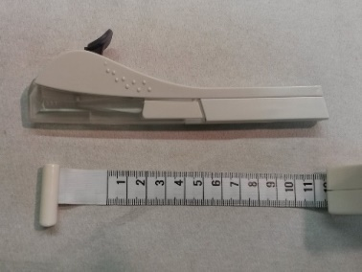
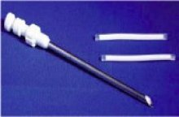
Implantes
Los implantes son pequeñas varillas flexibles que contienen progestina, que se colocan por debajo de la piel en la zona interna superior del brazo.
Son efectivos entre 3 y 5 años, según el tipo de implante.
Entre los tipos de implante se incluyen:
Jadelle: 2 varillas que contienen levonorgestrel, sumamente efectivas durante 5 años
Nexplanon: 1 varilla que contiene etonorgestrel; en la etiqueta se indica que es efectiva durante 3 años (según estudios recientes, podría ser efectiva durante 5 años)
Levoplant: 2 varillas que contienen levonorgestrel, efectivas entre 3 y 4 años
Notes:
Analice los distintos tipos de implantes: de una varilla (Nexplanon) y de dos varillas (Jadelle/Sino Implant [II]). Exhiba y haga circular muestras de los distintos tipos de implantes.
Indique a los participantes que consulten la Ficha informativa sobre implantes en sus libros de actividades si desean más información.

Slide 33
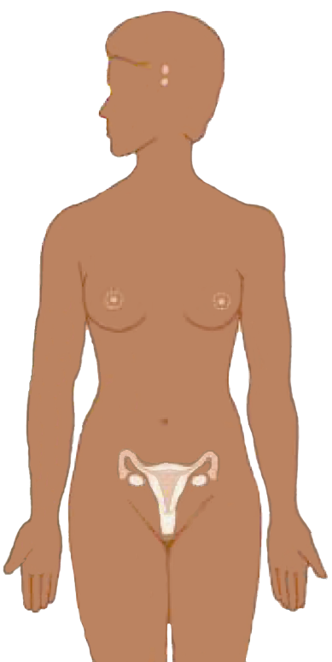
Implantes: Mecanismo de acción
Los implantes funcionan de dos maneras
Anulan las hormonas
responsables de la
ovulación
Espesan el moco cervical para bloquear el esperma
Los implantes son efectivos de inmediato si se colocan durante los primeros 5 días del ciclo menstrual y después de 7 días si se colocan en cualquier otro momento.
Notes:
Explique que se llega a los niveles hormonales necesarios para evitar la ovulación a los pocos días. Son efectivos de inmediatos si se colocan durante los primeros cinco días del ciclo menstrual o inmediatamente después del parto o de un aborto. No se necesita un método de respaldo. Si se colocan más adelante durante el ciclo menstrual, es necesario utilizar un método de respaldo durante los primeros 7 días después de la colocación. Los niveles hormonales caen rápidamente cuando se retiran los implantes, y no se retrasa la recuperación de la fertilidad.
Crédito de la ilustración: Salín Khalaf/FHI

Slide 34
Eficacia de los implantes
En esta línea de progresión de la eficacia, ¿en dónde ubicaría a los implantes?
Esterilización masculina Esterilización femenina DIU
Inyectables de progestina sola Anticonceptivos orales combinados
Preservativos masculinos Método de Días Fijos Preservativos femeninos
Espermicidas
Implantes
Más efectivo
Menos efectivo

Slide 35
Cuándo pueden colocarse y retirarse los implantes
Los implantes pueden colocarse en cualquier momento durante el ciclo menstrual si se tiene la certeza razonable de que la clienta no está embarazada.
No es necesario un método de respaldo si la colocación se realiza dentro de los 7 días de iniciado el ciclo menstrual.
Después de ese período, se necesita un método de respaldo.
Cuando se deja de usar otro método hormonal, si se lo ha estado usando correcta y sistemáticamente.
Las usuarias de inyectables pueden colocarse implantes dentro del período en que se volverían a inyectar, sin necesidad de un método de respaldo.
No es necesario esperar a la siguiente menstruación.
Los implantes pueden retirarse al final de su vida útil (de 3 a 5 años) o en cualquier momento en que la clienta lo solicite.
Notes:
Explique que los implantes pueden colocarse en cualquier momento durante el ciclo menstrual si se está razonablemente seguro de que la mujer no está embarazada. Utilicen la lista de verificación de embarazo para estar razonablemente seguro de que la mujer no está embarazada. No es necesario utilizar un método de respaldo si se comienza a utilizar el implante dentro de los 7 días posteriores al inicio del ciclo menstrual. No se necesitan pruebas o exámenes antes de comenzar a usar implantes, aunque es conveniente medir la presión arterial.
Si han pasado más de 7 días, la clienta deberá usar un método de respaldo durante 7 días después de la colocación.

Slide 36
Colocación de implantes durante el período posparto
Los implantes pueden colocarse en cualquier momento después del nacimiento.
Mujeres que amamantan exclusivamente o casi exclusivamente menos de 6 meses después de dar a luz:
Si el sangrado mensual no se ha reanudado, se puede colocar un implante en cualquier momento entre el parto y los 6 meses. No es necesario un método de respaldo.
Si el sangrado mensual se ha reanudado, se puede colocar un implante teniendo en cuenta lo aconsejado para mujeres que tengan el ciclo menstrual.
No amamantan menos de 4 semanas después de dar a luz:
Los implantes pueden colocarse en cualquier momento. No se necesita un método de respaldo.
Notes:
Explique que, si la mujer no está amamantando, han transcurrido más de 4 semanas desde el parto y su sangrado mensual no se ha reanudado, se le pueden colocar implantes en cualquier momento si existe la certeza razonable de que no está embarazada. En ese caso, necesitará un método de respaldo para los primeros 7 días posteriores a la colocación. Si el sangrado mensual se ha reanudado, se le pueden colocar implantes teniendo en cuenta lo aconsejado para personas que tengan el ciclo menstrual.
Fuente: Organización Mundial de la Salud, Departamento de Salud Reproductiva e Investigaciones, y K4Health. Planificación familiar: Un manual para proveedores, 2022. https://fphandbook.org/

Slide 37
Colocación de implantes durante el período posparto (cont.)
Más de 6 meses después de haber dado a luz:
Si el sangrado mensual no se ha reanudado, los implantes pueden colocarse en cualquier momento si existe la certeza razonable de que la clienta no está embarazada. Se necesitará un método de respaldo para los primeros 7 días posteriores a la colocación.
Si el sangrado mensual se ha reanudado, se pueden colocar implantes teniendo en cuenta lo aconsejado para personas que tengan el ciclo menstrual.
Período de lactancia parcial:
Si el sangrado mensual no se ha reanudado, los implantes pueden colocarse en cualquier momento si existe la certeza razonable de que la clienta no está embarazada. Se necesitará un método de respaldo para los primeros 7 días posteriores a la colocación.
Notes:
Si la clienta amamanta parcialmente y el sangrado mensual se ha reanudado, se le pueden colocar implantes teniendo en cuenta lo aconsejado para personas que tengan el ciclo menstrual.
Fuente: Organización Mundial de la Salud, Departamento de Salud Reproductiva e Investigaciones, y K4Health. Planificación familiar: Un manual para proveedores, 2022. https://fphandbook.org/

Slide 38
Colocación de implantes durante el período posterior a un aborto
Después de un aborto espontáneo o de otro tipo.
Aborto quirúrgico: Inmediatamente; sin método de respaldo si la colocación se realiza dentro de los 7 días. Si han pasado más de 7 días, se debe descartar la posibilidad de embarazo y utilizar un método de respaldo durante 7 días después de la colocación.
En el caso de clientas a quienes se les haya realizado un aborto inducido con medicamentos, los implantes pueden colocarse cuando se administre la primera píldora del régimen de aborto con medicamentos.

Slide 39
Después de tomar píldoras anticonceptivas de emergencia (PAE)
PAE de progestina sola o combinadas
Los implantes pueden colocarse el mismo día que se toman las PAE, y debe utilizarse un método de respaldo durante los primeros 7 días
PAE de acetato de ulipristal (PAE de AUP)
Interacción entre las PAE de AUP y los implantes que puede tener como consecuencia que uno de los métodos o ambos sean menos efectivos.
Los implantes pueden colocarse el 6º día después de tomar las PAE de AUP.
Se debe utilizar un método de respaldo desde que se toman las PAE de AUP hasta 7 días después de que se haya colocado el implante.
Notes:
Explicar que si la mujer ha tomado PAE de acetato de ulipristal, los implantes pueden colocarse el sexto día después de que haya tomado esas PAE. No es necesario esperar a que la mujer tenga el siguiente sangrado mensual. Los implantes y el AUP interactúan. Si un implante se coloca antes de tiempo y, por lo tanto, las sustancias de ambos métodos están presentes en el cuerpo, es posible que la eficacia de uno de ellos o de ambos sea menor.
Fuente: Organización Mundial de la Salud, Departamento de Salud Reproductiva e Investigaciones, y K4Health. Planificación familiar: Un manual para proveedores, 2022. https://fphandbook.org/

Slide 40
Beneficios de los implantes para la salud no relacionados con la anticoncepción
Menor riesgo de enfermedad inflamatoria pelviana sintomática
Pueden ayudar a proteger contra la anemia por deficiencia de hierro
Menor riesgo de embarazo ectópico
6 de cada 100.000 en usuarias de implantes
650 cada 100.000 en mujeres que no usan métodos anticonceptivos
Fuente: CCP and WHO, 2018
Notes:
Explicar que, además de ser una forma efectiva de evitar embarazos y riesgos relacionados, los implantes ofrecen otros beneficios de salud.
Los médicos han observado que suele haber menos casos de enfermedad inflamatoria pelviana sintomática entre las mujeres que usan implantes. No está claro si esto se debe a que los implantes efectivamente previenen esa enfermedad o a que el uso de implantes hace que sus síntomas sean menos graves.
Dado que la mayoría de las personas que usan implantes experimentan una reducción general en la pérdida de sangrado menstrual, el uso de implantes puede reducir la probabilidad de anemia por deficiencia de hierro.
Dado que los implantes son tan efectivos para prevenir embarazos, reducen drásticamente las posibilidades de que una mujer tenga un embarazo ectópico, que podría ser una condición que implique un riesgo para la vida.
El riesgo de embarazo ectópico se reduce por un factor de más de 100; la tasa de embarazos ectópicos entre mujeres que usan implantes es de 6 cada 100.000 mujeres por año, en comparación con 650 cada 100.000 mujeres por año que no usan ningún método anticonceptivo.
En el caso poco frecuente de que los implantes fallen y se produzca un embarazo, los prestadores deben saber que es posible que haya un embarazo ectópico y deben estar preparados para tratar esta condición que puede implicar un riesgo para la vida.

Slide 41
Quiénes pueden comenzar a usar implantes
Ejemplos de la categoría 1 y 2 (no exhaustivos):
Los implantes son seguros para casi todas las mujeres.
Categoría OMS | Condiciones (ejemplos seleccionados)
Categoría 1 | Adolescentes, mujeres después de un aborto, que estén amamantando después del parto o que no estén amamantando, fumadoras compulsivas, mujeres que estén recibiendo tratamiento para la presión arterial alta, con valvulopatía cardíaca, endometriosis, cáncer endometrial u ovárico, trastornos tiroideos, enfermedad hepática leve
Categoría 2 | Múltiples factores de riesgo para enfermedad cardiovascular, presión arterial ≥160/100, antecedentes de coágulos de sangre en las piernas o en los pulmones, diabetes con complicaciones vasculares, patrones de sangrado vaginal abundante o prolongado
Fuente: OMS, 2015
41
Notes:
Antes de mostrar esta diapositiva, muestre el rotafolio preparado anticipadamente con la lista de distintas condiciones. Pida a los participantes que identifiquen en el rotafolio condiciones en las que no se puede colocar un implante.
Analice las condiciones incluidas en las categorías 1 y 2. Recuerde a los participantes que los implantes son seguros para la mayoría de las mujeres.

Slide 42
Categorías 3 y 4 Quiénes no deben comenzar a usar implantes
Es posible que una pequeña cantidad de mujeres no puedan usar implantes.
Categoría OMS | Condiciones (ejemplos seleccionados)
Categoría 3 | Coágulo sanguíneo agudo en venas profundas de piernas o pulmones; sangrado vaginal sin explicación; antecedentes de cáncer de mama; enfermedad hepática grave; mayoría de los tumores hepáticos; y algunos casos de lupus sistémico. Solo continuación: Cardiopatía isquémica, accidente cerebrovascular, migraña con aura.
Categoría 4 | Cáncer de mama en curso
42
Fuente: OMS, 2015
Notes:
Explique que, aunque los implantes de progestina sola son seguros para la mayoría de las mujeres, hay algunas excepciones. Según los CME de la OMS, los implantes de progestina sola no se recomiendan, en general, para mujeres que tienen las condiciones de la categoría 3. En estos casos, los riesgos de utilizar este método suelen ser mayores que las ventajas.
Las condiciones de la categoría 3 incluyen:
Coágulo sanguíneo agudo en venas profundas de piernas o pulmones; sangrado vaginal sin explicación; antecedentes de cáncer de mama; enfermedad hepática grave y la mayoría de los tumores hepáticos; y algunos casos de lupus sistémico.
Quienes hayan desarrollado una cardiopatía isquémica, tenido un accidente cerebrovascular o migrañas con aura al usar implantes no deberían, por lo general, seguir utilizando implantes de progestina sola. Las mujeres con las condiciones de la categoría 4 no deberían utilizar implantes.
La única condición de la categoría 4 es el cáncer de mama en curso.

Slide 43
Uso de implantes por mujeres con VIH
Criterios de elegibilidad de la OMS
Condición | Categoría
Enfermedad clínica por VIH asintomática o leve | 1
Enfermedad clínica por VIH grave o avanzada | 1
Tratamiento con ARV con inhibidores nucleosídicos de la transcriptasa inversa e inhibidores de la integrasa | 1
Tratamiento con ARV con inhibidores nucleosídicos de la transcriptasa inversa e inhibidores de la proteasa | 2
Las clientas con VIH o SIDA pueden utilizarlos sin restricciones.
Las clientas que estén recibiendo tratamiento con ARV, por lo general, pueden usar implantes.
Informe que algunos ARV, en especial el efavirenz, pueden reducir un poco la efectividad del implante.
A las mujeres que toman efavirenz se les debe recomendar que usen dos métodos.
Fuente: OMS, 2015
Notes:
Pregunte a los participantes: ¿Qué deben recomendar a las clientas con VIH que eligen los implantes? Acepte las respuestas de varios participantes.

Slide 44
¿Cómo puede ayudar una pareja durante la consejería?
Es una buena idea que la pareja de la clienta participe en la consejería y reciba información sobre el método y sobre qué puede hacer para ayudar a su pareja.
Una pareja hombre puede:
Ayudar a la mujer a elegir los implantes.
Mostrar comprensión y apoyo si ella sufre efectos secundarios.
Utilizar preservativos de manera sistemática, además del implante, si ella tiene una ETS o VIH, o si piensa que él puede estar en riesgo de contraer una ETS o VIH.
Ayudar a recordar cuándo hay que retirar el implante.
44
Notes:
Según corresponda, aliente/invite a la pareja a estar presente durante la consejería. Será útil que comprenda y esté familiarizado con los implantes para ayudar a aconsejar y apoyar a su pareja si ella experimenta algún efecto secundario. También puede recordarle cuando sea momento de retirar el implante.

Slide 45
¿Problemas para conseguir ARAP en contextos de crisis?
En contextos con escasez de recursos, es común que la planificación familiar no se encuentre entre las principales prioridades, sobre todo en situaciones de crisis.
Deficiencias en el suministro:
Capacitación limitada de los proveedores de salud con respecto a la colocación y retiro de ARAP
Barreras regulatorias que limitan a los grupos de proveedores de salud que pueden ofrecer servicios de ARAP
Disponibilidad limitada de productos básicos de ARAP (p. ej., problemas en la cadena de suministro, falta de registro de algunos productos básicos de ARAP, como Implanon NXT o Nexplanon en algunos países, etc.)
Obstáculos con respecto a la demanda:
Escaso conocimiento que coexiste con mitos e información errada sobre ARAP
Es posible que la inseguridad y la limitada movilidad en contextos de crisis sean un obstáculo para el acceso a instalaciones que ofrecen ARAP (ya que quizás estén alejadas)
El género y las normas sociales suelen ser aún más limitadas en contextos de crisis, lo que reduce todavía más la toma de decisiones por parte de mujeres.
Notes:
Muestre el título de la diapositiva y luego intercambie ideas. Pregunte a los participantes:
¿Qué desafíos enfrentan las clientas en cuanto a la prestación de servicios de ARAP en su contexto?
¿Qué desafíos enfrentan ellos (los proveedores) al prestar servicios de ARAP durante situaciones de crisis?
Cómo se abordan en sus contextos.
Después, haga clic con el mouse para mostrar los puntos y analice.
En contextos con escasez de recursos, la planificación familiar no se encuentra entre las principales prioridades, si se compara ese tema con otros también urgentes, menos aún en contextos de crisis (Austin y otros, 2008, Patel y otros, 2009, Prata, 2009).

Slide 46
¿Cómo abordar los problemas?
Es importante recordar que es fundamental el acceso basado en derechos a una amplia gama de opciones de anticonceptivos, incluso en contextos de crisis.
No se debe poner en peligro el derecho a una elección informada, el carácter voluntario, la seguridad ni la calidad.
Promover que se incluya toda la variedad de métodos anticonceptivos en la respuesta ante situaciones de crisis.
Garantizar el acceso a anticoncepción de emergencia.
Capacitar a la fuerza de trabajo de salud con respecto a métodos ARAP para satisfacer las necesidades de planificación familiar a largo plazo de personas afectadas por crisis.
Prestación de servicios de ARAP mediante clínicas móviles.

Slide 47
¿Cómo abordar los problemas? (cont.)
Deben realizarse esfuerzos especiales por proporcionar información integral sobre anticonceptivos.
Apoyar el uso actual y continuo de ARAP.
El retiro de ARAP puede postergarse o prorrogarse más allá de la duración indicada en la etiqueta oficial (p. ej., Nexplanon puede usarse hasta por 5 años, el DIU de cobre hasta 12 años, el DIU hormonal hasta 7 años).
Notes:
Los datos obtenidos de investigaciones respaldan el uso durante más tiempo de la mayoría de los métodos anticonceptivos reversibles de acción prolongada (ARAP) disponibles en Estados Unidos. Según los estudios, algunos DIU hormonales (Mirena, Liletta), así como DIU de cobre (Paragard) y el implante anticonceptivo (Nexplanon), son efectivos incluso después de transcurrido el plazo de duración aprobado por la Administración de Alimentos y Medicamentos (Food and Drug Administration, FDA). Cuando brinde consejería a las pacientes con respecto al uso extendido, infórmeles tanto del plazo de duración aprobado por la FDA como sobre la duración basada en las evidencias, y explíqueles por qué es posible que la etiqueta oficial no represente las conclusiones más recientes de las investigaciones. Así, las pacientes pueden elegir ellas mismas si usan durante más tiempo su dispositivo de ARAP, en especial, en épocas en las que resulte difícil visitar a un proveedor.

Slide 48
Inter-Agency Emergency Reproductive Health Kits
Nivel | Botiquines | Productos básicos complementarios
Nivel comunitario/ puesto de salud | Botiquín 1A Preservativos masculinos | Preservativos femeninos
 | Botiquín 2 Partos higiénicos (A y B) | Clorhexidina en gel
 | Botiquín 3 Tratamiento luego de una violación | Misoprostol
 | Botiquín 4 Métodos anticonceptivos orales e inyectables | Botiquín con insumos para el cuidado de recién nacidos (botiquín comunitario para recién nacidos)
 | Botiquín 5 Tratamiento de ETS | Acetato de depo medroxiprogesterona subcutáneo
Nivel de establecimientos de atención primaria de la salud (AONEB) | Botiquín 6 Insumos para asistencia clínica del parto y obstetricia (A y B) | Botiquín 7A: Dispositivo intrauterino
 | Botiquín 8 Manejo de complicaciones por abortos, sean espontáneos o de otro tipo | Botiquín 7B: Implante anticonceptivo
 | Botiquín 9 Reparación de desgarros vaginales y del cuello uterino | Trajes antishock no neumáticos
 | Botiquín 10 Parto asistido con extracción con ventosa | Botiquín con insumos para el cuidado de recién nacidos (botiquín para recién nacidos, para establecimientos de atención de la salud primaria)
 |  | Oxitocina
 |  | Botiquín interinstitucional de salud para emergencias (Módulos básico y complementario para la malaria)
 |  | Mifepristona
 |  | Sistema de parto asistido con ventosa manual
Nivel de los hospitales que reciben derivaciones (AONEI) | Botiquín 11 Cirugías obstétricas y complicaciones obstétricas graves (A y B) | Botiquín con insumos para el cuidado de recién nacidos (botiquín hospitalario)
 | Botiquín 12 Transfusión de sangre
Notes:
Explique que los Botiquines Interinstitucionales de Salud Reproductiva en Contextos de Emergencia (Botiquines ISR):
Son un conjunto de botiquines que contienen todos los medicamentos y otros productos básicos necesarios para prestar servicios de SSR prioritarios, incluidos métodos anticonceptivos reversibles de acción prolongada.
Están diseñados para ser utilizados al inicio de la respuesta humanitaria, incluso en los contextos más conflictivos y con recursos más limitados.
Contienen insumos que se calcula que serán suficientes para un período de tres meses para el tamaño de población que cubre el establecimiento de salud que recibe cada Botiquín ISR.
Consiste en botiquines básicos cuyo contenido es adecuado para todos los contextos y botiquines complementarios que incluyen anticonceptivos y medicamentos que no se utilizaban ampliamente o cuyo uso no estaba aprobado por las autoridades regulatorias gubernamentales antes de la crisis.
Los botiquines complementarios contienen todos los insumos y equipos necesarios para prestar servicios de ARAP (DIU e implantes). Cada método de ARAP cuenta con su propio botiquín complementario. Todos los botiquines tienen dos partes (parte A: equipos; parte B: consumibles), que se prevé que se utilizarán en conjunto pero pueden pedirse por separado.

Slide 49
¡Puntos importantes para recordar!
Los métodos de acción prolongada son seguros, muy efectivos y reversibles.
Los ARAP no protegen contra ETS ni el VIH.
Los DIU de cobre pueden utilizarse como anticonceptivos de emergencia.
Los ARAP son seguros y pueden utilizarse después del parto y después de un aborto.
Los ARAP pueden retirarse al final de su período de efectividad o en cualquier momento por cualquier motivo si la clienta lo solicita.
Se debe reemplazar el dispositivo o implante si la clienta desea seguir utilizando ese método.
Los DIU e implantes pueden reemplazarse al momento de retirar los dispositivos anteriores si la clienta desea seguir utilizando esos métodos.
La provisión de ARAP y el acceso a esos métodos son fundamentales para garantizar la planificación familiar basada en derechos (lo que incluye toda la variedad de métodos anticonceptivos que existen) incluso en contextos de crisis.
Notes:
Pregunte a los participantes cuáles piensan que son los puntos importantes en relación con los métodos ARAP. Anótelos en una lista en el rotafolio. Lea y haga hincapié en estos puntos importantes sobre los métodos ARAP que deben recordarse.

Slide 50
Resumen
Los ARAP tienen una efectividad de más del 99 % para prevenir embarazos y casi todas las mujeres pueden utilizarlos, incluso después del parto o de un aborto, así como adolescentes y mujeres que nunca han tenido hijos.
Los ARAP son seguros, sumamente eficaces, de acción prolongada y reversibles y requieren poco o ningún mantenimiento.
Notes:
Haga un resumen de los puntos principales y diga a los participantes que repasen la información detallada sobre ARAP que se incluye en las fichas informativas sobre los métodos.

Slide 51
SESIÓN 6: PREVENCIÓN DE INFECCIONES EN LA PRESTACIÓN DE SERVICIOS DE ARAP
Unidad 2

Slide 52
Objetivos de la sesión 6
Al final de la sesión, los participantes podrán:
Describir las precauciones estándares que deben tomarse para controlar y prevenir infecciones.
Mostrar los pasos de manipulación y procesamiento de instrumentos.
Explicar cómo manipular, separar y desechar residuos contaminados y no contaminados.
Describir prácticas para la prevención de infecciones recomendadas para la prestación de servicios de ARAP.

Slide 53
Descripción general sobre la prevención de infecciones
Descripción de la presentación:
El ciclo de transmisión de la infección
Precauciones estándares
Pasos para procesar el instrumental
Gestión de residuos y manipulación segura de objetos punzantes
Prácticas de prevención de infecciones durante los procedimientos de colocación y retiro de ARAP

Slide 54
¿Cómo se propagan las infecciones?
Uso de prácticas erróneas o inseguras que producen la transmisión de infecciones que siguen el ciclo de transmisión de la infección
Notes:
Pregunte a los participantes qué entienden ellos por prevención de infecciones. ¿Quién necesita aplicar prácticas de prevención de infecciones en los establecimientos? Escriba sus respuestas en el rotafolio.
Las infecciones se propagan cuando se utilizan prácticas erróneas o inseguras, que provocan que se transmitan infecciones mediante un proceso que se conoce como “ciclo de transmisión de la infección”
Explique que el objetivo de la prevención de infecciones es evitar que proveedores, clientes y visitantes contraigan infecciones durante sus visitas a los establecimientos de atención de la salud, garantizar que se cumpla en todo momento con las precauciones estándares para todos los pacientes y aplicar precauciones basadas en la transmisión en todos los pacientes que puedan tener infecciones o que se haya confirmado que las tienen y que pueden transmitirse por contacto, por pequeñas gotas y por vía aérea. Todas las personas que trabajen en cualquier nivel del establecimiento deben aplicar estas prácticas. Es responsabilidad de todos hacerlo. Aplicar prácticas firmes de prevención de infecciones en el establecimientos de salud también protege contra la propagación de infecciones dentro de la comunidad.

Slide 55
Ciclo de transmisión de la infección
Agente
Microorganismo que produce la enfermedad
Huésped susceptible
Persona que puede infectarse
Reservorio
Lugar donde vive el agente: dentro de los seres humanos, animales, plantas, el suelo, el agua o el aire
Punto de ingreso
Por donde el agente ingresa en el siguiente huésped
Modo de escape
Por donde el agente abandona al huésped
Modo de transmisión
Cómo el agente viaja de lugar a lugar; la ruptura del ciclo detendrá la transmisión de la infección
Notes:
Explique que el ciclo de transmisión de la infección es fundamental para prevenir y controlar infecciones. Conocer cómo romper el ciclo puede ayudar a los establecimientos de atención de la salud a establecer estrategias de prevención para detener la propagación de infecciones.
Debe haber un agente, es decir, algo que puede provocar la enfermedad (virus, bacteria, etc.).
El agente debe tener un lugar donde pueda vivir (huésped o reservorio). Muchos microorganismos que causan enfermedades en seres humanos (organismos patógenos) se multiplican en los seres humanos y se transmiten de persona a persona.
El agente debe tener el entorno correcto fuera del huésped para sobrevivir. Una vez que el microorganismo abandona su huésped, debe tener un entorno adecuado para sobrevivir hasta infectar a otra persona.
Debe haber una persona que pueda contraer la enfermedad (huésped susceptible). Para que una persona contraiga la enfermedad infecciosa (p. ej., paperas, sarampión o varicela), debe ser susceptible a esa enfermedad.
Un agente debe tener la manera de trasladarse desde su huésped para infectar al siguiente huésped susceptible. Los huéspedes susceptibles son pacientes, trabajadores de la salud y visitantes que pueden ser infectados por los microorganismos infecciosos.
Se utilizan prácticas de prevención de infecciones para romper este ciclo en cualquier punto.

Slide 56
Cómo ayudar a prevenir infecciones
Utilizando un conjunto básico de prácticas de prevención de infecciones para romper el ciclo de transmisión
Uso de precauciones estándares
Notes:
Explique que el uso de prácticas básicas de prevención de infecciones y de precauciones estándares para romper el ciclo son los principales medios para prevenir la transmisión. Uso de precauciones que colocan barreras protectoras (físicas, químicas o mecánicas) entre un huésped susceptible (persona sin inmunidad) y los organismos.
Pida a los participantes que identifiquen las barreras en esta imagen.
Explique que las precauciones estándares consisten en el mantenimiento de una barrera física, mecánica o química entre microorganismos, el entorno y una persona.
Pregunte a los participantes qué son las precauciones estándares y pídales que hagan en sus cuadernos una lista de todas las precauciones estándares que cada uno de ellos usa diariamente.
Referencias: Cureless, Melanie S., Chandrakant S. Ruparelia, Elizabeth Thompson y Polly A. Trexler. Infection Prevention and Control: Reference Manual for Health Care Facilities with Limited Resources. Baltimore, Maryland: Jhpiego, 2018.

Slide 57
Precauciones estándares
Las precauciones estándares son las precauciones de PCI que se deben utilizar con TODAS las pacientes en TODO momento.
Medidas de precaución mínimas que se aplican en todo momento al atender a todas las pacientes, independientemente de que haya una sospecha o confirmación de enfermedad de la paciente.
La evaluación de riesgos es fundamental para todas las actividades, p. ej., evaluar cada actividad de atención de la salud y determinar los EPP necesarios para una protección adecuada
Fuente: Curso de capacitación en línea sobre PCI de la OMS: Módulo 3: PCI en el contexto de la COVID-19. Precauciones habituales, precauciones basadas en el modo de transmisión y recomendaciones específicas para la COVID-19
Notes:
Explicar que las precauciones estándares, incluida la higiene de manos, son fundamentales para la prevención de infecciones. Precauciones estándares:
Conjunto de prácticas de prevención y control de infecciones (PCI) que se utilizan en cada interacción con los pacientes para reducir el riesgo de transmisión de patógenos en sangre o de otro tipo, tanto de fuentes reconocidas como no reconocidas.
Son el nivel básico de prácticas de PCI que deben aplicarse, como mínimo, para prevenir la propagación de agentes infecciosos a todas las personas que se encuentran en el establecimiento de atención de la salud.
Proporcionar la primera línea de defensa en la prevención de la transmisión de patógenos en establecimientos de atención de la salud. Se ponen en práctica para reducir el riesgo de transmisión de microorganismos de fuentes conocidas o desconocidas de infección (p. ej., pacientes, objetos contaminados, agujas y jeringas usadas, etc.) dentro del sistema de atención de la salud.

Slide 58
Precauciones estándares
Higiene de manos
Uso de equipos de protección personal (EPP)
Procesamiento de instrumental usado
Manipulación y eliminación de objetos punzantes
Limpieza ambiental
Gestión de residuos
Seguridad de inyecciones
Higiene respiratoria y manejo de la tos
Notes:
Explique que los componentes de las precauciones estándares crean barreras de protección para prevenir infecciones y que deberían implementarse en todos los niveles del establecimiento.

Slide 59
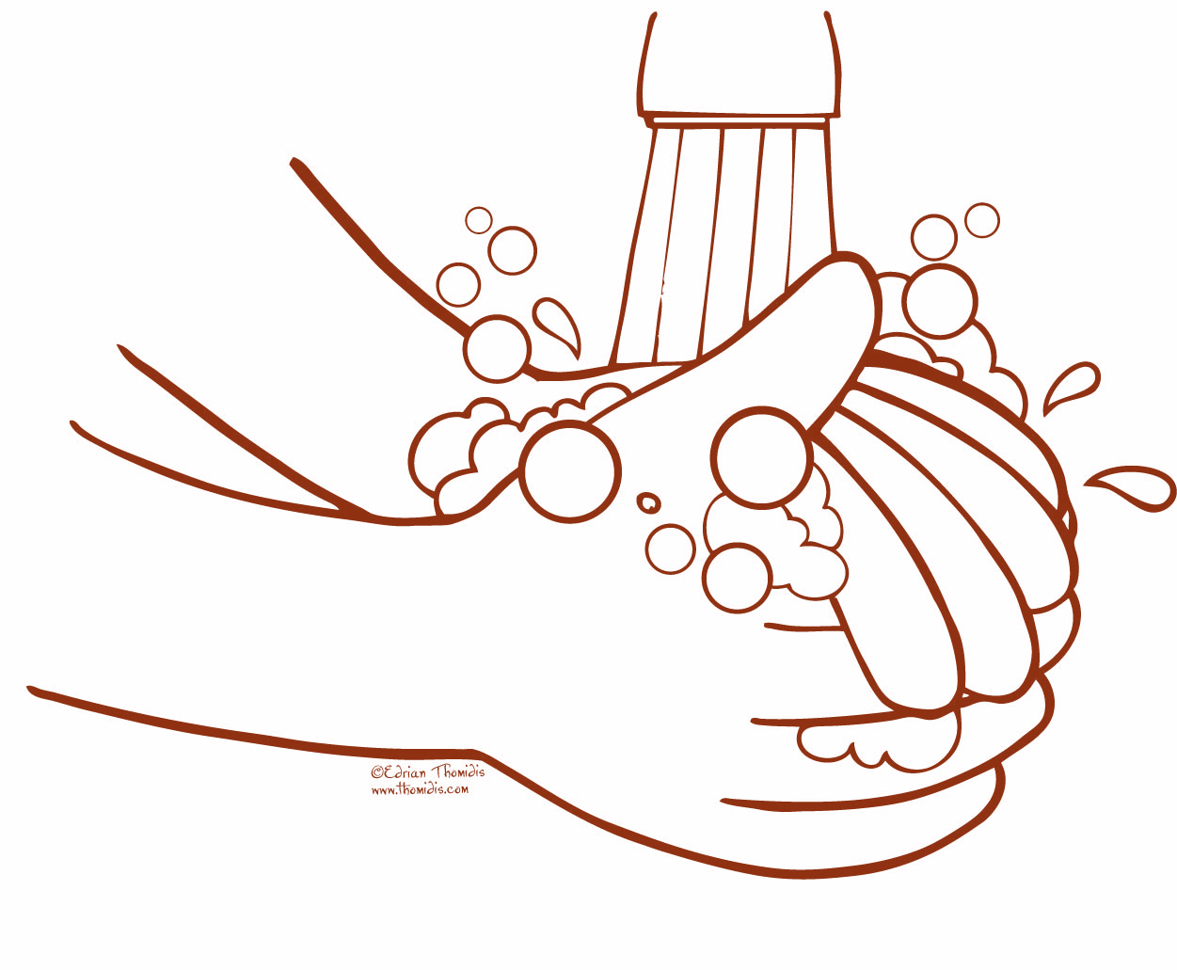
Las precauciones estándares incluyen...
Higiene de manos
Notes:
Pregunte a los participantes por qué es importante lavarse las manos.
Pregunte a los participantes: ¿Cuándo deben lavarse las manos? Observe si se mencionan las siguientes indicaciones:
 Antes de tener contacto directo con pacientes y entre pacientes, y después de eso, se usen guantes o no.
 Inmediatamente después de retirarse los guantes.
 Antes de manipular un dispositivo invasivo.
 Después de tocar sangre, fluidos corporales, secreciones, excreciones, piel que no esté intacta y elementos contaminados, aunque se usen guantes.
 Durante la atención de pacientes, cuando se lo traslade de un lugar contaminado a uno limpio.
 Después de entrar en contacto con objetos inanimados muy cerca del paciente.
Explique que la higiene de manos:
Es la intervención más importante para evitar que el proveedor se infecte y para prevenir la contaminación cruzada (es decir, de persona a persona o de un objeto contaminado a una persona) y debe realizarse en el momento recomendado mientras se atiende al paciente utilizando la técnica correcta.
Implica que los trabajadores de atención de la salud deben lavarse las manos antes de atender a la paciente, después de hacerlo y en determinados momentos durante la atención, así como al realizar tareas de atención de la salud.
Es la intervención más importante para prevenir la transmisión de infecciones (p. ej., de persona a persona o de un objeto contaminado a una persona). También previene contra la propagación de organismos resistentes a múltiples medicamentos y brotes de enfermedades.
Debe realizarse sistemáticamente en el momento recomendado durante la prestación de atención a la paciente y se debe usar agua y jabón o un desinfectante para manos a base de alcohol y una técnica que remueva efectivamente los microorganismos de las manos.
Pregunte a los participantes: ¿Cuáles son algunas buenas prácticas para la higiene de manos?
El objeto de tener una rutina de lavado de manos en el ámbito de la atención de la salud es remover mecánicamente la suciedad y el material orgánico de las manos usando agua y jabón.
Para un buen lavado de manos se necesita jabón, que se restriega por toda la superficie de las manos, que luego se enjuagan y secan bien.
Debe realizarse sistemáticamente en el momento recomendado durante la prestación de atención a la paciente y se debe usar agua y jabón o un desinfectante para manos a base de alcohol y una técnica que remueva efectivamente los microorganismos. En situaciones de crisis en las que no se puede acceder a agua corriente y jabón, o este acceso es limitado, debe haber soluciones con alcohol disponibles.
Se ha demostrado que el desinfectante para manos a base de alcohol es más efectivo para la higiene de manos estándar que los jabones comunes o antimicrobianos. Sin embargo, cuando las manos estén visiblemente sucias, se recomienda lavarlas primero con agua y jabón antes de utilizar solo desinfectante para manos con alcohol.
Diga a los participantes que repasen los pasos del lavado de manos con agua y jabón y con un desinfectante para manos a base de alcohol. Tendrán la oportunidad de practicar la higiene de manos en las estaciones de laboratorio de destrezas más adelante en el día.

Slide 60
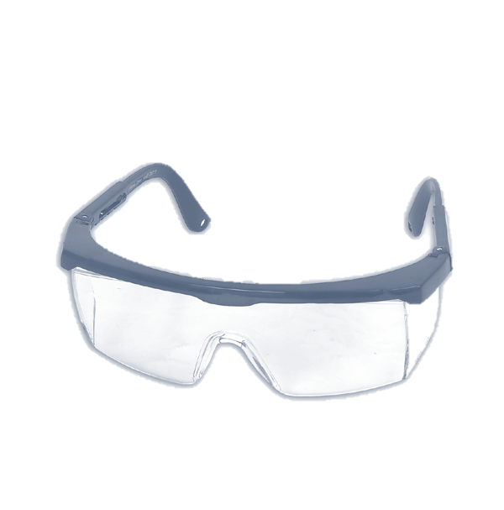
Equipos de protección personal (EPP)
Los artículos de EPP son barreras de protección que los trabajadores de atención de la salud usan solas o combinadas con otras para proteger membranas mucosas, vías aéreas, la piel y la ropa contra el contacto con agentes nocivos o infecciosos.
También pueden usar EPP pacientes infecciosos a fin de evitar la propagación de la infección.
Fotografía: indiantradebird.com (internet)
Notes:
Explique que los EPP son barreras de protección personal recomendadas para proteger a los trabajadores de atención de la salud de una gran cantidad de peligros graves presentes en el ámbito de la atención de la salud. Para ser efectivos, los EPP deben estar disponibles, brindar protección adecuada, ser utilizados de manera correcta y usarse en las situaciones pertinentes. En el caso de los establecimientos de atención de la salud con recursos limitados, debería ser prioritario que dichos establecimientos reciban EPP adecuados.
El uso de EPP se basa en una evaluación de los trabajadores de atención de la salud sobre el riesgo probable de entrar en contacto con materiales potencialmente infecciosos durante cada tarea. El trabajador de atención de la salud debe elegir el EPP que sea apropiado en función del riesgo evaluado. El riesgo no se basa en la apariencia, características o diagnóstico de la paciente, sino en la posibilidad de que el trabajador de la salud entre en contacto con sangre, fluidos corporales, piel que no está intacta y membranas mucosas.
Incluye el uso de gorras, guantes, antiparras, batas, mascarillas, calzado cerrado, etc.

Slide 61
Procesamiento de instrumental
La OMS ya no recomienda descontaminar los instrumentos utilizados en una solución clorada al 0,5 %.
Limpieza en el lugar de uso: Inmediatamente después del uso
Limpieza: Remueve una gran cantidad de microorganismos y otros materiales orgánicos o inorgánicos
Desinfección de alto nivel (DAN): Elimina todos los organismos (bacterias, virus, hongos y parásitos), salvo algunas endosporas
Esterilización: Elimina todos los organismos, incluidas endosporas bacterianas
Almacenamiento de instrumentos esterilizados o tratados con DAN
Notes:
Explique los distintos pasos del procesamiento de los instrumentos:
La limpieza en el lugar de uso al final del procedimiento es un paso fundamental para el reprocesamiento de los dispositivos, que a menudo se ignora. Limpiar los instrumentos utilizados con un paño húmedo en el lugar donde se los use reducirá al mínimo la posibilidad de que los fluidos corporales/la sangre y los tejidos se sequen y queden adheridos a los instrumentos. Una vez que se secan sobre los instrumentos, es difícil removerlos, en especial si la sangre se ha metido en bisagras, tomas u orificios.
La limpieza y enjuague son los pasos más importantes para reprocesar instrumentos reutilizables. La limpieza remueve una gran cantidad de microorganismos y otros materiales orgánicos e inorgánicos. Según estudios realizados, una limpieza manual profunda da como resultado una reducción de logaritmo decimal de 4 (99,99 %) en la carga microbiana sobre los instrumentos (Rutala y Weber, 2004).
La desinfección de alto nivel se indica para procesar instrumentos y dispositivos médicos que entran en contacto con piel no intacta y membranas mucosas. En contextos de bajos recursos donde no haya un establecimiento donde se pueda esterilizar, la DAN es aceptable.
La esterilización es el método preferido indicado para el procesamiento de instrumentos y equipos que entran en contacto con áreas estériles del cuerpo, incluido el sistema vascular. La esterilización mata todos los microorganismos, incluidas las endosporas.
Por último, es importante almacenar los instrumentos tratados con DAN/estériles en un lugar seco y limpio.

Slide 62
Principios de limpieza
Definición de limpieza: Remoción física de materia extraña (p. ej., polvo, suciedad) y material orgánico (p. ej., sangre, secreciones, excreciones, microorganismos). La limpieza remueve físicamente los microorganismos; no los mata. Se realiza con agua, detergentes y una acción mecánica.
Asegúrese siempre de limpiar el equipo con el que se atiende a las pacientes entre cada uso.
Cuando sea posible, en áreas de alto riesgo (como salas de aislamiento, de parto y de operaciones) disponga de insumos de limpieza específicos.
Los insumos de limpieza para la sala de aislamiento deben mantenerse en el área/sala de aislamiento y utilizarse solo allí.
CDC e ICAN. "Mejores prácticas de limpieza ambiental en centros de atención médica en entornos con recursos limitados”. Atlanta, GA: Departamento de Salud y Servicios Humanos de EE. UU., CDC; Ciudad del Cabo, Sudáfrica: Infection Control Africa Network; 2019. Disponible en: https://www.cdc.gov/hai/prevent/resource-limited/index.html e http://www.icanetwork.co.za/icanguideline2019/
Notes:
Explique el proceso de limpieza:
Transportar con cuidado los instrumentos a los que se les haya realizado un lavado previo, desde el punto de uso hasta la zona de procesamiento.
Lavar bien los instrumentos con un cepillo, utilizando agua y jabón líquido o detergente.
Durante el lavado, utilizar EPP adecuados, como guantes utilitarios, mascarilla, protección ocular y delantal de plástico.
Enjuagar y secar los elementos.

Slide 63
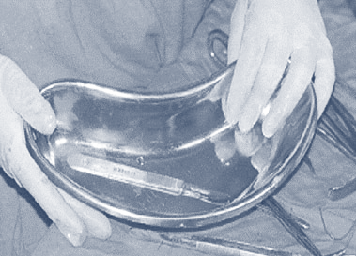
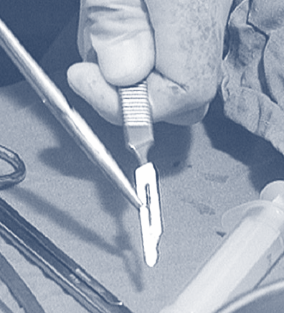
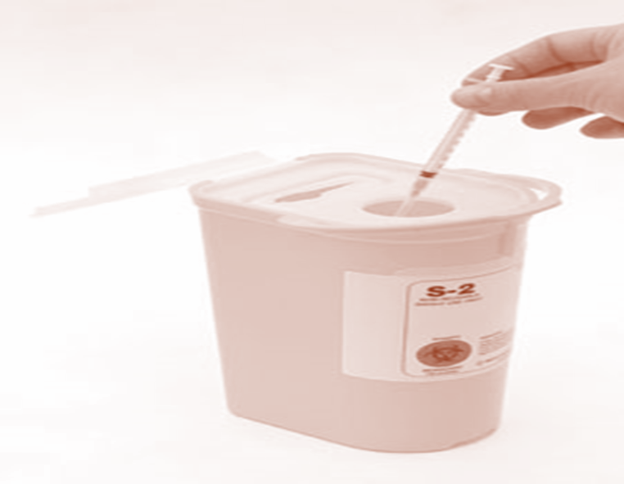
Manipulación de objetos punzantes
Notes:
Pregunte: ¿Por qué es importante desechar los objetos punzantes de manera segura? ¿Qué puede pasar si se pincha?
Explique que alrededor de 1 de cada 300 trabajadores de atención de la salud que se pinchan accidentalmente con la aguja de alguien con VIH se infectan. Sin embargo, en el caso de la hepatitis B, las probabilidades pueden ascender a casi 1 de cada 3 si el trabajador no se ha vacunado contra esa enfermedad.
Las precauciones estándares recomiendan que, al manipular agujas y objetos punzantes, los trabajadores de atención de la salud deben realizar lo siguiente:
Analizar y acordar un plan para la manipulación de objetos punzantes antes del procedimiento.
Utilizar una zona segura o neutral para pasar los objetos punzantes.
Sepa que incluso decir “pasa” u “objetos punzantes” al pasar ese tipo de objetos durante la cirugía puede evitar lesiones. Esto es mantener una comunicación efectiva como equipo.
Evitar lesiones de objetos punzantes y agujas.
Desechar todos los elementos con cuidado cerca del lugar de uso en una caja a prueba de pinchaduras.

Slide 64
¿Qué hacer ante un pinchazo con una aguja o una lesión con otros objetos punzantes?
Apretar la herida para que sangre; lo ideal es hacerlo debajo de agua corriente
Lavar la herida con agua corriente y mucho jabón
No refregar la herida mientras se lava
No succionar la herida
Secar la herida y cubrirla con un apósito o vendaje impermeable
Si hay un riesgo alto de infección por VIH, su profesional de atención de la salud puede considerar la posibilidad de brindarle un tratamiento llamado profilaxis posterior a la exposición (PPE).
Notes:
Pregunte: ¿Qué se debe hacer ante un pinchazo con aguja o una lesión con otros objetos punzantes? Haga una lista de las respuestas en un rotafolio.
Muestre la diapositiva y repase los pasos que deben seguirse ante un pinchazo con una aguja/una lesión con un objeto punzante.

Slide 65
Los 7 pasos para dar inyecciones seguras
7 PASOS
1. Limpiar el lugar de trabajo
2. Higiene de manos
3. Jeringa estéril con diseño de seguridad
4. Vial estéril del medicamento y del diluyente
5. Limpieza de la piel y antisepsia
6. Recolección apropiada de los objetos punzantes
7. Gestión de residuos apropiada
Organización Mundial de la Salud. Advanced Infection Prevention and Control Training: Injection Safety and Safe Injection Practices: Student Handbook
Notes:
Diga a los participantes que, por su seguridad y la de la clienta, es importante seguir estos 7 pasos al dar una inyección.
Hable sobre la eliminación segura de objetos punzantes:
Paso 1: Colocar todas las agujas y otros objetos punzantes en un contenedor para la eliminación de objetos punzantes a prueba de pinchaduras inmediatamente después de usarlos.
Paso 2: Cuando el contenedor de eliminación de objetos punzantes se haya llenado aproximadamente tres cuartos (3/4), siga las pautas de su hospital para eliminar el contenedor.

Slide 66
Desinfección de alto nivel (DAN) y esterilización
La DAN es un proceso que mata a todos los microorganismos pero no necesariamente grandes cantidades de esporas bacterianas.
Se logra sumergiendo los artículos en sustancias químicas líquidas clasificadas como desinfección de alto nivel: orto-ftalaldehído al 0,55 % , glutaraldehído al 2 % o peróxido de hidrógeno al 7,5 % . Enjuagar bien con agua fría y tratada con DAN antes de usar.
O hirviéndolos o sometiéndolos a vapor durante el tiempo correcto (20 minutos).
La esterilización es el proceso que se utiliza para remover de los artículos los microorganismos viables, como las esporas.
Por lo general, los instrumentos y guantes se esterilizan en un autoclave a vapor a 121 °C y 106 kPa durante 20 minutos en el caso de los instrumentos no envueltos y durante 30 minutos en el caso de los instrumentos envueltos.
Notes:
Explique que en contextos de bajos recursos, la DAN es la práctica recomendada para procedimientos como colocación de DIU. Se logra de alguna de las siguientes maneras:
Hirviendo los instrumentos limpios durante 20 minutos en un calentador de agua o en un recipiente con una tapa que cierre bien. Tenga en cuenta que el tiempo comienza desde que el agua entre en plena ebullición, y no deben agregarse o retirarse instrumentos después de ese momento. Este proceso mata casi todos los organismos, salvo las endosporas.
La esterilización a vapor utiliza vapor saturado bajo presión durante un determinado período y a una temperatura especificada para esterilizar equipos e instrumentos. Habitualmente los parámetros son 121 °C (250 °F) de temperatura a una presión de 106 kPa (15,4 lb/pulg², también llamado psi, libras por pulgada al cuadrado) durante 20 minutos para instrumentos no envueltos y durante 30 minutos para instrumentos envueltos.

Slide 67
Limpieza de superficies y elementos
Utilizar guantes desechables para limpiar y desinfectar superficies.
Limpiar las superficies con agua y jabón; después usar desinfectante.
Limpiar con agua y jabón reduce la cantidad de gérmenes, la suciedad y las impurezas sobre la superficie.
Practicar limpiar sistemáticamente las superficies que se tocan con frecuencia.
Quizás sea necesario limpiar y desinfectar con más frecuencia, según el nivel de uso.
Las superficies y objetos en hospitales incluyen principalmente los mostradores de registro de pacientes, farmacias, sillas del sector de pacientes ambulatorios, puertas, asientos, muros, baños, tanques de agua y puntos de contacto en servicios internos.

Slide 68
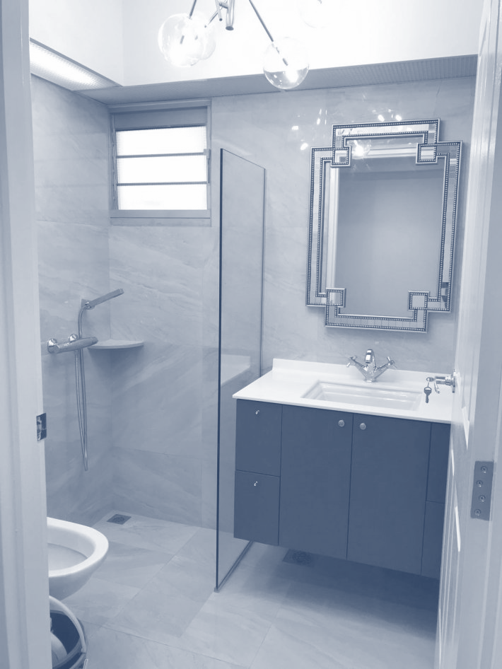
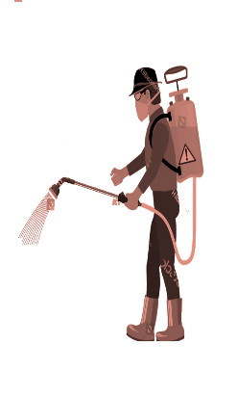
Desinfección de superficies
También pueden utilizarse soluciones de lavandina de uso doméstico diluidas para la superficie.
Nunca mezclar lavandina de uso doméstico con amoníaco u otro limpiador.
Para hacer una solución de lavandina al 0,5 % a partir de lavandina de uso doméstico al 5 %, mezclar: 1 parte de lavandina con 9 partes de agua.
Para hacer una solución de lavandina al 0,1 % a partir de lavandina de uso doméstico al 5 %, mezclar: 1 parte de lavandina con 49 partes de agua.
Las soluciones de lavandina serán efectivas para la desinfección hasta por 24 horas. Preparar solución fresca diariamente.
Notes:
Explique que las áreas de un establecimiento de atención de la salud tienen distintos niveles de contaminación microbiana y el riesgo de transmisión de microbios que existe en superficies ambientales. Las soluciones y técnicas de limpieza elegidas deben basarse en las necesidades de cada área específica del establecimiento de atención de la salud. La elección correcta ayuda a prevenir que los microorganismos se transmitan de las superficies a los pacientes y a reducir la cantidad de insumos necesarios (Rutala y otros, 2008).
El producto de limpieza debe permanecer húmedo en la superficie que se limpia para que el desinfectante mate los microorganismos.
El tiempo de contacto varía según el tipo de producto de limpieza y el microorganismo que se desea eliminar (p. ej., bacterias, virus, micobacterias, esporas). En los establecimientos de salud, el tiempo de contacto que se suele adoptar es el que se usa para los organismos más difíciles de matar.
En esos lugares, los cronogramas de limpieza ambiental previstos deben estar por escrito y se debe supervisar su cumplimiento con frecuencia. (CDC 2003)
Referencias: Cureless, Melanie S., Chandrakant S. Ruparelia, Elizabeth Thompson y Polly A. Trexler. Infection Prevention and Control: Reference Manual for Health Care Facilities with Limited Resources. Baltimore, Maryland: Jhpiego, 2018.

Slide 69
Cómo hacer la solución clorada al 0,5 %
Notes:
Fuente: https://www.cdc.gov/coronavirus/2019-ncov/downloads/make-chlorine-solution.pdf

Slide 70
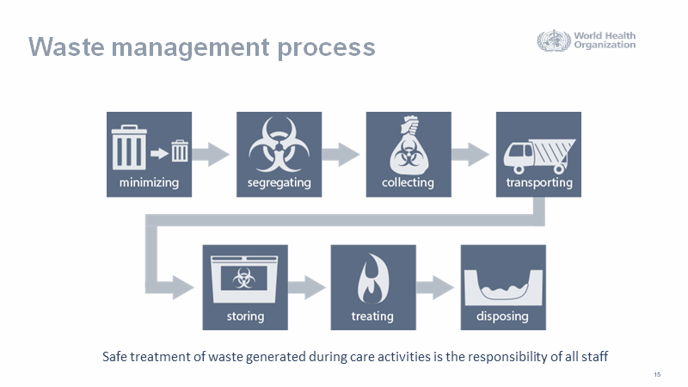
Waste Management Process
Proceso de gestión de residuos
Minimizar
Diferenciar
Recolectar
Transportar
Almacenar
Tratar
Desechar
El tratamiento seguro de los residuos que se generen es responsabilidad de todo el personal
Notes:
Converse con los participantes sobre los tipos de residuos que se generan después de cada procedimiento médico de rutina. Asegúrese de que se mencionen los siguientes: residuos médicos o infecciosos, residuos químicos, residuos generales (no médicos) y objetos punzantes. Pida ejemplos de cada uno de ellos.
Pregunte a los participantes cómo se gestionan los residuos en sus establecimientos desde que se generan hasta que se los elimina definitivamente.

Slide 71
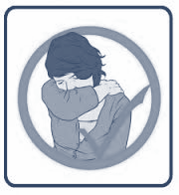
Higiene respiratoria y manejo de la tos
Notes:
Explique que la higiene respiratoria y el manejo de la tos implican mantener una distancia de al menos 3 pies entre cada persona en las áreas de espera comunes, cubrirse la boca/la nariz al estornudar/toser, y lavarse las manos después de ensuciarlas con secreciones respiratorias.

Slide 72
Precauciones estándares durante la prestación de servicios de ARAP
1
2
3
4
5
EPP adecuado cuando se proporcionen ARAP
Uso de instrumentos o materiales tratados con DAN o estériles
Higiene de manos y técnica aséptica
Técnica “sin contacto” para la colocación de DIU
Técnicas adecuadas para manipular objetos punzantes y eliminar residuos contaminados
Hay que asegurarse de lo siguiente:
Que la camilla y el colchón donde se realizará la colocación estén limpios y sin polvo.
Que los envases del DIU/del implante no estén abiertos ni estén dañados.
Lavarse las manos correctamente con agua y jabón antes de cada procedimiento y después de él.
Usar la técnica “sin contacto” para la colocación de DIU.
Notes:
Explique que es muy importante tener cuidado al colocar o retirar cualquiera de los métodos de ARAP y seguir las prácticas de prevención de infecciones recomendadas. Las clientas que vienen a recibir estos servicios están sanas. Si no se usan las prácticas de prevención de infecciones, pueden infectarse y enfermarse.
Pida a los participantes que intercambien ideas sobre las precauciones estándares que deberían tomarse durante la prestación de servicios de ARAP. Anote lo que digan en un rotafolio.
Pregunte por qué es muy importante seguir las prácticas de prevención de infecciones cuando se proporcionan métodos de ARAP.
Las clientas que vienen a recibir estos servicios están sanas, pero si no se usan prácticas de prevención de infecciones, pueden infectarse y enfermarse.

Slide 73
Requerimientos sobre uso de guantes para la colocación y el retiro de DIU e implantes
Tarea o actividad | ¿Se necesitan guantes? | Guantes preferentes
Examen pélvico (si es necesario) | Sí | Guantes de examen limpios y nuevos
Colocación/retiro de DIU de intervalo (técnica "sin contacto") | Sí | Guantes de examen limpios y nuevos
DIU posparto | Sí | DAN/estériles
Colocación y retiro de implantes
Inserción de dos varillas | Sí | Quirúrgicos estériles
Inserción de una varilla | Sí | Guantes de examen limpios y nuevos
Retiro (una varilla y dos varillas) | Sí | Quirúrgicos estériles
Manipulación y limpieza de instrumentos | Sí | Utilitarios
Manipulación de desechos contaminados | Sí | Utilitarios
Limpieza de derrames de sangre o fluidos corporales | Sí | Utilitarios
Fuente: Programa de Supervivencia Materno Infantil (MCSP) de la USAID y Jhpiego. Long-Acting Reversible Contraception (LARC) Learning Resource Package, 2017.
Notes:
Pregunte: ¿Por qué usamos guantes? Explique que se ha demostrado que los guantes protegen las manos del personal del establecimiento de salud para evitar que se contaminen con materiales infecciosos y que protegen a los pacientes y clientes contra microorganismos en las manos de los trabajadores de atención de la salud. Los guantes son la barrera física más importante para prevenir la propagación de una infección.
Existen tres tipos de guantes para uso en establecimientos de atención de la salud:
Guantes quirúrgicos estériles, que se usan cuando se realizan procedimientos médicos invasivos o quirúrgicos y cuando se necesitan materiales estériles.
Guantes de examen, estériles y limpios, que son los que usan los trabajadores de atención de la salud para protegerse a ellos mismos y a los pacientes contra la sangre y fluidos corporales al prestar atención de rutina a los pacientes.
Guantes utilitarios o domésticos de uso intensivo, que se usan para procesar instrumentos, limpiar equipos y otros artículos, para limpieza ambiental y para manipulación de ropa de blanco sucia y de desechos, de modo de conservar los guantes de examen para atender a pacientes.
La colocación y el retiro de DIU e implantes son procedimientos menores. Los guantes quirúrgicos estériles solo deben utilizarse si se coloca un implante de dos varillas o si se retira un implante, ya que este procedimiento implica cortar la piel y manipular tejidos. Durante la colocación de DIU después del parto se utiliza el EPP recomendado para un parto vaginal normal.

Slide 74
Prevención de infecciones durante la colocación y el retiro de DIU
Técnica de colocación apropiada
Seguir procedimientos de prevención de infecciones apropiados
Utilizar instrumentos estériles o que se hayan sometido a una desinfección de alto nivel.
Utilizar un DIU nuevo y previamente esterilizado que venga envasado con su colocador
La técnica de colocación “sin contacto” es la más segura.
No se recomienda administrar antibióticos como práctica de rutina.
Notes:
Explique que la prevención de infecciones (PI) durante la colocación y el retiro de DIU implica que debe aplicarse una técnica antiséptica y deben seguirse las prácticas de PI para minimizar el riesgo de que haya infecciones después del procedimiento.
Fuente: Organización Mundial de la Salud, Departamento de Salud Reproductiva e Investigaciones, y K4Health. Planificación familiar: Un manual para proveedores, 2022. https://fphandbook.org/.

Slide 75
Técnica “sin contacto” para la colocación de un DIU
Cargar el DIU en el aplicador mientras está aún en su envase, para evitar tocarlo directamente
Limpiar minuciosamente el cuello uterino con antiséptico antes de colocar el DIU
Tener cuidado de no tocar la pared vaginal o las hojas del espéculo con la sonda uterina o el aplicador cargado con el DIU
Pasar tanto la sonda uterina y el aplicador cargado con el DIU solo una vez por el canal cervical
Notes:
Pregunte qué es la técnica “sin contacto”. La técnica de colocación “sin contacto” es la más segura. Incluye no dejar que el DIU cargado o la sonda uterina toquen superficies no esterilizadas (por ejemplo, manos, espéculo, vagina, superficie de la mesa). La técnica “sin contacto” implica:
Cargar el DIU en el aplicador mientras está aún en su envase, para evitar tocarlo directamente
Limpiar minuciosamente el cuello uterino con antiséptico antes de colocar el DIU
Tener cuidado de no tocar la pared vaginal o las hojas del espéculo con la sonda uterina o el aplicador cargado con el DIU
Pasar tanto la sonda uterina y el aplicador cargado con el DIU solo una vez por el canal cervical
Fuente: Organización Mundial de la Salud, Departamento de Salud Reproductiva e Investigaciones, y K4Health. Planificación familiar: Un manual para proveedores, 2022. https://fphandbook.org/.

Slide 76
Prevención de infecciones durante la colocación y el retiro de implantes
Seguir con cuidado los procedimientos de prevención de infecciones con cada clienta
Utilizar la técnica aséptica en todos los procedimientos
Seguir las prácticas de PI y las precauciones estándares
Preparar una bandeja de instrumental limpia y abrir el paquete de instrumentos estériles sin tocar los instrumentos ni otros elementos.
Jadelle: Abrir con cuidado el paquete estéril que contiene las varillas separando las láminas del paquete y, sin tocar las varillas, dejarlas caer en un recipiente o bol estéril.
Implanon NXT: Retirar del envase el aplicador estéril con el implante precargado y dejarlo caer en la bandeja estéril sin tocarlo.
Notes:
Fuente: USAID, Organización Mundial de la Salud y Fondo de Población de las Naciones Unidas. Training Resource Package for Family Planning. https://www.fptraining.org.

Slide 77
Prevención de infecciones durante la colocación y el retiro de implantes (Cont.)
Lavar bien el lugar del procedimiento con un algodón o una gasa empapada en una solución antiséptica y que se sostenga con una pinza que se haya sometido a una desinfección de alto nivel.
Implante de dos varillas: Asegurarse de que los extremos de las varillas más próximas a la incisión no estén demasiado cerca de esta (deben estar, al menos, a 5 mm). Si la punta de la varilla sobresale de la incisión o está demasiado cerca de ella, se la debe retirar con cuidado y volver a colocar en la posición correcta.
Implanon NXT: Si la varilla cae de la aguja accidentalmente o si se contamina de otra manera, utilizar un nuevo paquete con un nuevo aplicador estéril.
Ya no se recomienda sumergir los instrumentos en solución clorada al 0,5 % después de utilizarlos. (OMS, 2016)
Notes:
Explique que la colocación y el retiro de una varilla(s) son procedimientos quirúrgicos menores y que, con cada clienta, deben seguirse procedimientos de prevención de infecciones cuidadosos. La prevención de infecciones (PI) durante la inserción y el retiro implica el uso de técnicas de asepsia durante los procedimientos. Si se siguen las prácticas de PI, se reducen al mínimo las posibilidades de sufrir infecciones transmitidas por la sangre, como VIH y hepatitis B, e infecciones en el lugar de la colocación, que podrían hacer necesario el retiro anticipado de la(s) varilla(s) o su expulsión espontánea. Los instrumentos reutilizables, como bisturís y agujas, se lavan con cuidado, se secan y luego se los esteriliza en un autoclave o se los somete a un procedimiento de desinfección de alto nivel.
Explique que no se recomienda sumergir los instrumentos en solución clorada al 0,5 % ni en otro desinfectante antes de lavarlos por los siguientes motivos:
Los instrumentos pueden dañarse/corroerse.
Es posible que la sangre y los fluidos corporales inactiven el desinfectante, que podría convertirse en una fuente de contaminación microbiana y de formación de biopelícula.
El transporte de artículos contaminados empapados en desinfectante químico hasta el área de descontaminación puede constituir un riesgo para los trabajadores de la atención de la salud y tener como consecuencia una manipulación inapropiada y daños accidentales.
Hacerlo puede contribuir al desarrollo de resistencia antimicrobiana a los desinfectantes. (OMS, 2016)
Referencias: Organización Mundial de la Salud y Organización Panamericana de la Salud. “Decontamination and Reprocessing of Medical Devices for Health-Care Facilities”, 2016. https://apps.who.int/iris/handle/10665/250232 y Caston-Gaa, Anne, y Chandrakant S. Ruparelia. “Module 6. Processing Surgical Instruments and Medical Devices”. En Infection Prevention and Control. Johns Hopkins Medicine y Jhpiego, 2018.

Slide 78
La prevención y el control de infecciones es responsabilidad de todos
Involucrar a los miembros de todos los equipos del establecimiento
Crear un equipo de prevención y control de infecciones (PCI) y asignar responsabilidades
Definir pautas/estándares/protocolos claros
Implementar protocolos, pautas y procedimientos estándares para PCI
Asegurarse de que todos los miembros se capaciten en cuanto a las pautas de PCI y el uso de EPP
Medir y monitorear los avances
Celebrar sus éxitos

Slide 79
SESIÓN 10: CÓMO CONTROLAR LOS EFECTOS SECUNDARIOS Y POSIBLES COMPLICACIONES Y ABORDAR MITOS Y RUMORES SOBRE LOS MÉTODOS
Unidad 3

Slide 80
Objetivos de la sesión 10
Al finalizar esta presentación, los participantes podrán:
Controlar los efectos secundarios comunes y las posibles complicaciones de los métodos ARAP.
Abordar rumores e ideas erradas relacionadas con los DIU y los implantes.
Notes:
Antes de pasar a la siguiente diapositiva, pida a los participantes que describan los efectos secundarios comunes que experimentan las mujeres que usan DIU. Anote respuestas breves en el rotafolio antes de revelar las respuestas que se presentan en la siguiente diapositiva.
Pregunte: ¿Por qué es importante explicar los efectos secundarios durante la consejería?

Slide 81
Cómo brindar consejería sobre efectos secundarios
Antes de la colocación, describa los efectos secundarios comunes del método:
Cambios en el patrón de sangrado, que incluyen:
Sangrado menstrual prolongado y abundante
Menor sangrado o ausencia de sangrado (amenorrea, que se observa especialmente con DIU hormonales)
Manchado entre períodos
Más calambres menstruales o calambres más prolongados
Explicar que los efectos secundarios:
No son signo de enfermedad.
Por lo general desaparecen dentro de los primeros meses 3 a 6 meses.
Alentar a la clienta a que regrese si tiene dudas o inquietudes
Si la clienta no tolera los efectos secundarios, es posible que sea necesario que reciba un tratamiento o que se interrumpa el uso del dispositivo en cuestión.
Notes:
Pregunte: ¿Sabía que brindar consejería adecuada a las clientas sobre qué efectos secundarios esperar aumenta los índices de continuación?
Explique que es importante que durante la consejería inicial, antes de colocar el método elegido, se prepare a las mujeres para los efectos secundarios previstos. Tranquilice a la clienta diciéndole que estos efectos secundarios son leves y, por lo general, requieren poco o ningún tratamiento. La clienta puede regresar a la clínica en cualquier momento si tiene algún problema.
Brindar una consejería adecuada al momento de la colocación puede aumentar significativamente el índice de continuación.
Los efectos secundarios no son signo de enfermedad y, con el tiempo, deberían desaparecer.
Sin embargo, si los efectos secundarios molestan a la clienta, el método debe interrumpirse.
Entre otros efectos secundarios que pueden experimentarse con los métodos hormonales se incluyen dolores de cabeza, sensibilidad en los senos, acné, aumento de peso y sensibilidad abdominal.

Slide 82
Efectos secundarios comunes del DIU
Si una clienta elige este método, es posible que tenga algunos efectos secundarios. No suelen ser signo de enfermedad. Por lo general, los síntomas desaparecerán después de algunos meses.
Calambres por varios días
Períodos más prolongados y abundantes
Manchado durante algunas semanas
Sangrado o manchado entre períodos
Más calambres durante los períodos
Notes:
Explique que la diapositiva trata sobre los efectos secundarios del DIU T 380 de cobre (cuando resulte pertinente y el uso de DIU-LNG sea común, es posible que se necesite información complementaria, la cual se puede conseguir fácilmente en FP TRP https://www.fptraining.org/ ).
El DIU T 380 A de cobre puede tener algunos efectos secundarios, principalmente cambios en el patrón de sangrado mensual durante los primeros 3 a 6 meses. Las clientas pueden venir a la clínica si los efectos secundarios son graves o molestos. La clienta tiene derecho a solicitar que se le retire el método si no está satisfecha.
Compare los efectos secundarios mencionados en esta diapositiva con la lista preparada antes por los participantes. Pida a los participantes que lean Control de los efectos secundarios y las posibles complicaciones de los DIU y Control de los efectos secundarios y las posibles complicaciones de los implantes en sus libros de actividades
Referencia: Organización Mundial de la Salud, Departamento de Salud Reproductiva e Investigaciones, Universidad Johns Hopkins, y Centro para Programas de Comunicación. Herramienta de toma de decisiones para clientes y proveedores de planificación familiar, 2005.

Slide 83
Manejo de efectos secundarios comunes de los DIU
Efecto secundario | Manejo
Sangrado leve durante menos de tres meses | Tranquilice a la clienta; administre comprimidos de hierro y ácido fólico.
Sangrado abundante (que dura el doble o es el doble de abundante en comparación con el sangrado normal) | Derive para una evaluación adicional y recete ácido tranexámico comprimido 500 mg 3 veces por día (1500 mg en total por día) durante 3 días, un suplemento de hierro y ácido fólico O ibuprofeno comprimido 400 mg 2 veces por día durante 5 días, y tranquilice a la clienta.
Sangrado irregular | Tranquilice a la clienta Recete que tome comprimidos de ibuprofeno de 400 mg 2 veces por día durante cinco días cuando comience un sangrado irregular
El sangrado es molesto. | Retire el DIU y brinde consejería sobre otros métodos.
Calambres y dolor | Descarte causas del dolor, como infección o perforación. Administre paracetamol comprimido o AINE.
Notes:
Explique que los efectos secundarios deben controlarse según corresponda de acuerdo con los hallazgos. Si el sangrado es moderado y han pasado menos de 3 meses después de la colocación, y no hay evidencias de una patología o embarazo, tranquilice a la clienta diciéndole que esto no es peligroso y que por lo general desaparece solo. Indíquele pastillas de hierro y ácido fólico durante un mes.
Si el sangrado menstrual dura dos veces más o es el doble de intenso de lo normal, derive a la clienta a un médico o especialista para realizar más evaluaciones y para su tratamiento.
Para aliviar los síntomas un poco, administre ácido tranexámico comprimido 1500 mg 3 veces por día o antiinflamatorios no esteroideos (AINE) durante 5 días. Si los cambios en el sangrado menstrual continúan después de 3 a 6 meses luego de la colocación del DIU y se sospecha que puede haber un problema ginecológico, derive a la mujer a un médico o especialista para evaluación y tratamiento adicionales.
Indique a los participantes que consulten la sección Control de los efectos secundarios y las posibles complicaciones de los DIU si desean más información.

Slide 84
Posibles complicaciones de los DIU: Perforación uterina
Las complicaciones son poco frecuentes y suelen causarlas personas poco experimentadas durante la colocación.
Perforación uterina (poco frecuente):
Se presenta con poca frecuencia (<1,5/1000 casos).
Suele ocurrir durante la colocación.
Es poco frecuente que la colocación provoque complicaciones graves.
Es poco frecuente que se necesiten intervenciones quirúrgicas.
Suele curarse sin tratamiento.
Notes:
Explique que las complicaciones con DIU son muy pocas y poco frecuentes. Suelen producirse durante la colocación y cuando la persona que coloca el dispositivo no tiene experiencia. Si se sospecha que se ha producido una perforación, se debe mantener a la clienta en estricta observación y se la debe atender de inmediato. Si es grave y se necesita una intervención quirúrgica, debe derivarse a la clienta a un experto.
Se le debe explicar que las complicaciones son raras y que son consecuencia de incompetencia o negligencia.
Recomiende a los participantes que nunca oculten complicaciones, que siempre le informen a la clienta y que la sigan de cerca.
La perforación uterina es una complicación poco frecuente. Es muy importante seguir de cerca a la clienta a quien se le diagnosticó una perforación.

Slide 85
Posibles complicaciones de los DIU: Infección
Infección (poco frecuente)
Riesgo mínimo (menos del 1%)
No provocada por el DIU, sino porque no se aplicó una técnica de colocación aséptica.
Si se sospecha que existe enfermedad inflamatoria pelviana, tratar con antibióticos adecuados para gonorrea, clamidia e infección bacteriana anaeróbica, o derivar para tratamiento.
No es necesario retirar el DIU si la clienta está recibiendo un régimen de antibióticos.
Notes:
Explicar que si el proveedor de servicios utiliza prácticas contra infecciones adecuadas, la probabilidad de que se produzca una infección es muy baja. El DIU en sí mismo no provoca infecciones. La infección se produce debido a prácticas de prevención de infecciones deficientes. Durante la consejería, se debe informar a la clienta sobre los signos de advertencia (“PAINS”, en inglés) y se le debe recomendar que regrese de inmediato si no se siente bien o si tiene fiebre con escalofríos (signos de infección).
Las probabilidades de que haya infecciones con el DIU son bajas, y la infección solo puede ocurrir si no se utilizan técnicas asépticas o no se las utiliza de manera correcta.
La infección puede tratarse con antibióticos y no hay necesidad de retirar el DIU mientras se administra tratamiento con antibióticos. Tenga en cuenta que la decisión de mantener el DIU durante ese tratamiento debe explicarse a la paciente y se le debe dar la opción de retirarlo. Si decide retirarlo, ofrezca otro método anticonceptivo mientras la clienta esté recibiendo el tratamiento.
Fotografía: Fortalecimiento de la planificación familiar después del parto (Crédito: Shabana Zaeem)

Slide 86
Posibles complicaciones de los DIU: No se encuentran los hilos
Pregunte a la clienta:
Si ha visto que el DIU se saliera y cuándo sucedió eso
Cuándo tuvo su última menstruación
Si tiene síntomas de embarazo
Si ha utilizado un método de respaldo desde que se dio cuenta de que no encontraba los hilos del DIU
Comience siempre con procedimientos menores y seguros. Sea amable y controle si están los hilos.
Si no los puede encontrar, derive para un ultrasonido.
Proporcione un método de respaldo.
Derive a un experto si el dispositivo se encuentra fuera del útero.
Notes:
Explique que los proveedores siempre deben ser amables cuando una clienta llegue quejándose porque no encuentran los hilos. Tome nota adecuada de la historia clínica y revise el canal cervical para ver si están los hilos. Las posibilidades son que se hayan introducido en el útero o que el DIU se haya expulsado. Nunca sea agresivo; si fuera necesario, derive a la clienta a un experto para que retire el dispositivo.
Las clientas a menudo se presentan quejándose de que no encuentran los hilos del DIU. Examine siempre a la clienta con cuidado y delicadeza para ver si encuentra los hilos.
Comience con procedimientos menores y seguros.
Derive a la clienta a un experto si no puede encontrar el DIU.
Referencia: Organización Mundial de la Salud, Departamento de Salud Reproductiva e Investigaciones, y K4Health. Planificación familiar: Un manual para proveedores, 2022. https://fphandbook.org/

Slide 87
Efectos secundarios comunes de los implantes
Algunas usuarias informan cambios en los patrones de sangrado:
En los primeros meses:
Menor sangrado y menos días de sangrado
Sangrado prolongado
Sangrado irregular
Sangrado infrecuente
Ausencia de sangrado mensual
Después de alrededor de un año:
Menor sangrado y menos días de sangrado
Sangrado irregular
Sangrado infrecuente
Ausencia de sangrado mensual
* Las usuarias de Implanon NXT tienen más probabilidades de no tener sangrado mensual o de tener un sangrado mensual prolongado o sangrado infrecuente que de tener sangrado irregular.
Notes:
Pregunte: ¿De qué efectos secundarios de los implantes han escuchado?
Explique que muchas mujeres que usan implantes experimentan efectos secundarios. Sin embargo, estos cambios en el sangrado suelen desaparecen entre 3 y 6 meses después del procedimiento. La clave para que se continúe utilizando el implante es brindar una consejería adecuada al momento de la colocación.
Los cambios en el sangrado son efectos secundarios comunes que se prevé que tendrán los implantes.
Tranquilice a la clienta diciéndole que estas irregularidades en el sangrado no son peligrosas y que se van reduciendo o se detienen después del primer año de uso.
Informe a la clienta que puede elegir otro método si lo desea o si el problema persiste.
Indique a los participantes que consulten la sección Control de los efectos secundarios y de las posibles complicaciones de los implantes para ver una lista detallada de los efectos secundarios de los implantes.
Referencia: Organización Mundial de la Salud, Departamento de Salud Reproductiva e Investigaciones, Universidad Johns Hopkins, y Centro para Programas de Comunicación. Herramienta de toma de decisiones para clientes y proveedores de planificación familiar, 2005.

Slide 88
Otros posibles efectos secundarios de los implantes
Dolores de cabeza
Sensibilidad en los senos
Dolor abdominal bajo
Acné (puede mejorar o empeorar)
Cambio en el peso
Mareos
Cambios de humor
Náuseas, nerviosismo

Slide 89
Manejo de efectos secundarios comunes de los implantes
Efectos secundarios | Tratamiento
Manchado o sangrado prolongado | Tranquilice a la clienta diciéndole que el manchado o sangrado no es peligroso y que se hará más ligero después de unos meses.
Sangrado irregular, pero desea seguir usando el implante | Anticonceptivos orales combinados (AOC) de baja dosis diarios durante 21 días -- o – Un comprimido de ibuprofeno 800 tres veces por día durante cinco días cuando comience un sangrado irregular.
Sangrado abundante (que dura el doble o es el doble de abundante en comparación con el sangrado normal) | 2 píldoras de AOC de baja dosis al día por el resto del ciclo (al menos 3– 7 días), seguido de 1 ciclo (1 píldora por día) de AOC. -- o -- AOC con 50 μg de EE o 1,25 mg de estrógeno conjugado (Premarin®) por 14– 21 días.
Ausencia de sangrado mensual | Descartar la posibilidad de embarazo Tranquilizar a la clienta
Si el sangrado no se logra controlar con píldoras hormonales, el implante puede retirarse por motivos médicos.
Notes:
Explicar que es común que los implantes causen cambios en el sangrado y que eso suele desaparecer después de un año de uso.
Sin embargo, si esos cambios son molestos, se sugiere aplicar tratamiento sintomático con AINE o AOC. Si no hay sangrado mensual, excluyan la posibilidad de embarazo y retiren el implante si la mujer estuviera embarazada. De lo contrario, tranquilice a la clienta y dígale que la amenorrea no es peligrosa.
Indique a los participantes que consulten la sección Control de los efectos secundarios y las posibles complicaciones de los implantes si desean más información.
Los efectos secundarios pueden controlarse con AINE simples o tomando una dosis baja de píldoras orales combinadas durante 21 días.
Si una clienta experimenta amenorrea después de la colocación del implante, primero debe verificarse si no está embarazada. Si lo está, retire el implante. Si no lo está, tranquilice a la clienta diciéndole que no es dañino.

Slide 90
Control de posibles complicaciones de los implantes
Posible complicación | Manejo
Infección en el lugar de colocación | No retirar el implante Limpiar el área infectada con antiséptico o con agua y jabón Administrar antibióticos orales Aconsejarle a la clienta a que realice una nueva visita si la infección no mejora o si se produce una expulsión parcial del implante. En ese caso, retire el implante.
Absceso | No retirar el implante Preparar con antiséptico Realizar una incisión y drenar Cuidar la herida diariamente Administrar antibióticos orales por 7 días Indicar a la clienta a que regrese si la infección no mejora. En ese caso, retirar el implante.
Notes:
Explique que la infección en el lugar de colocación se debe a prácticas de prevención de infecciones deficientes. Puede tratarse con un antibiótico. Si la infección no mejora, el implante debe retirarse. La expulsión es poco frecuente y suele producirse a los pocos meses de la colocación o si hay una infección.
La infección en el sitio de la colocación se debe a prácticas de prevención de infecciones deficientes. Trate la infección con antibióticos orales durante siete días.
No hace falta retirar el implante. Drene el absceso e indique la toma de antibióticos orales.
Retire el implante si la infección no mejora o si el implante se expulsa parcialmente.

Slide 91
Resumen
Los métodos ARAP son seguros, muy efectivos, de acción prolongada y reversibles.
Los patrones de sangrado y problemas menstruales son los efectos secundarios más comunes y son una causa frecuente por las que se los deja de usar.
Los efectos secundarios suelen presentarse en los primeros meses y, por lo general, pueden tratarse.
La mayoría de las mujeres con VIH pueden utilizar o seguir utilizando DIU e implantes.
Se debe ofrecer ayuda a la persona que se atiende para escoger otro método, si lo desea, o si las complicaciones con su actual método persisten.
Notes:
Haga un resumen de los puntos principales que los participantes deben recordar de la presentación en relación con la importancia de una buena consejería y cierre la presentación. Responda todas las preguntas que puedan tener los participantes.

Slide 92
SESIÓN 3: DESCRIPCIÓN GENERAL DE MÉTODOS DE CORTA ACCIÓN
UNIDAD 1
Notes:
Nota para el capacitador: Estas diapositivas son adicionales para la sesión 3 sobre métodos de corta acción, que pueden utilizarse según sea necesario.

Slide 93
Clasificación de métodos anticonceptivos
Los anticonceptivos pueden clasificarse en tres amplios grupos según la duración de su acción:
Corta acción: Píldoras anticonceptivas orales, métodos hormonales inyectables, preservativos, anillos transvaginales, parches hormonales
De acción prolongada y reversibles: DIU (DIU de cobre y DIU hormonales), implantes anticonceptivos
Métodos permanentes: Ligadura de trompas, vasectomía
Notes:
Explique que los métodos anticonceptivos pueden, en términos amplios, clasificarse en tres grupos según la duración de la acción del método.
Los métodos anticonceptivos de acción corta incluyen anticonceptivos orales combinados (AOC), inyecciones de hormonas, parches, anillos vaginales, etc. Son muy efectivos y es posible que sea necesario usarlos todos los días (p. ej., preservativos o AOC) o durante un período limitado (p. ej., hasta 3 meses en el caso de los inyectables). Su efecto desaparece con rapidez, y las mujeres pueden quedar embarazadas rápidamente.
Los métodos anticonceptivos de acción prolongada incluyen los DIU (de cobre u hormonales) y los implantes anticonceptivos. Son sumamente efectivos y reversibles. Pueden usarse durante un período prolongado de entre 2 y 12 años, según el tipo de método que se utilice.
Los métodos permanentes pueden usarse tanto para hombres como para mujeres. Requieren procedimientos quirúrgicos menores y pueden ser una buena opción para una pareja que ha conformado completamente su familia.

Slide 94
Métodos anticonceptivos a corto plazo
¿Qué son los métodos a corto plazo?
Son sumamente eficaces si se usan de manera correcta y sistemática.
Su efecto desaparece con rapidez cuando se interrumpe su uso y no se retrasa la recuperación de la fertilidad.
Puede haber algunos efectos secundarios menores, que pueden tratarse.
Las clientas pueden utilizarlos por su cuenta.
Mecanismo de acción:
Actúan principalmente impidiendo la ovulación.
Notes:
Los efectos de los anticonceptivos orales a corto plazo desaparecen con rapidez, y no se retrasa la recuperación de la fertilidad
Las personas pueden usar la mayoría de ellos por su cuenta, sin la intervención de un experto.
Actúan principalmente inhibiendo la ovulación.

Slide 95
Características de los anticonceptivos orales combinados
Seguros y con más del 99 % de eficacia si se usan de manera correcta.
Pueden dejar de tomarse en cualquier momento.
La fertilidad se recupera sin demora.
Son controlados por la mujer.
No interfieren con las relaciones sexuales.
Puede tener algunos beneficios para la salud.
Menos eficaces si no se usan de la manera correcta (91 %)
Es necesario tomar una píldora todos los días.
No protegen contra ETS/VIH.
Tienen efectos secundarios.
Pueden presentar algunos riesgos para la salud (raros).
Fuente: Hatcher, 2007 OMS, 2010; CCP y OMS, 2011; Trussell , 2011.
Notes:
Exhiba en una bandeja muestras de anticonceptivos orales combinados (AOC). Pregunte a los participantes qué tipo de AOC están disponibles en sus contextos. Explique que los AOC son seguros. Su efectividad depende de quién los use. Si se usan de manera correcta y sistemática, tienen un 99 % de eficacia. El riesgo de embarazo es mayor cuando una mujer comienza un nuevo envase de AOC tres o más días tarde, o si olvida tomar tres o más píldoras.

Slide 96
Posibles efectos secundarios de los AOC
Si una clienta elige este método, es posible que tenga algunos efectos secundarios. No suelen ser signo de enfermedad.
Muchas usuarias no tienen efectos secundarios.
Los efectos secundarios suelen desaparecer después de algunos meses y no son dañinos.
Efectos secundarios más comunes:
Náuseas (malestar estomacal)
Cambios en patrones de sangrado (más leve, irregular, infrecuente o ausencia de sangrado mensual)
Cambios de humor o dolores de cabeza
Sensibilidad en los senos
Mareos
Aumento o pérdida de peso leve
Notes:
Explique que estos efectos secundarios, generalmente, se producen en los primeros meses y que desaparecen solos. Si a la clienta le preocupan los efectos secundarios, puede darse un tratamiento sintomático.
Pregunte a los participantes quiénes pueden y no pueden usar AOC.
Anote respuestas cortas en el rotafolio y compárelas con las que están enumeradas en la diapositiva.
Referencia: OMS. Herramienta de toma de decisiones para clientes y proveedores de planificación familiar. 2005.

Slide 97
Quiénes pueden y no pueden usar AOC
La mayoría de las personas pueden usar la píldora de manera segura.
Por lo general, no pueden usar la píldora quienes:
Tienen presión arterial alta.
Han dado a luz en las últimas 3 semanas.
Tienen < 6 meses de lactancia
Es posible que estén embarazadas.
Tienen otras condiciones de salud graves.
Notes:
Explique que la mayoría de las clientas pueden usar AOC. Solo existen unas pocas contraindicaciones para su uso.
Referencia: OMS. Herramienta de toma de decisiones para clientes y proveedores de planificación familiar. 2005.

Slide 98
Instrucciones en caso de olvidarse de tomar píldoras
La clienta se olvida de tomar 1 o 2 píldoras activas seguidas o inicia un envase 1 o 2 días tarde:
Tomar siempre una píldora tan pronto como sea posible
Continuar tomando una píldora por día
No se necesita protección adicional
La clienta se olvida de tomar 3 o más píldoras activas seguidas (1 o 2 semanas) o inicia un envase 3 o más días tarde:
Tomar siempre una píldora tan pronto como sea posible
Tomar una píldora tan pronto como sea posible; continuar tomando 1 píldora cada día, usar preservativos o evitar mantener relaciones sexuales durante los siguientes 7 días
Notes:
Explicar que es muy importante saber qué hacer si la clienta se olvida de tomar sus píldoras. La clienta debe tomar la píldora que olvidó lo antes posible. Proporcione a la clienta las instrucciones pertinentes al momento de la consejería y recomiende el uso de un método de respaldo.
Referencias: OMS. Herramienta de toma de decisiones para clientes y proveedores de planificación familiar. 2005. USAID, OMS y UNFPA. Training Resource Package for Family Planning. 2018.

Slide 99
Instrucciones en caso de olvidarse de tomar píldoras (cont.)
La clienta se olvida de tomar 3 o más píldoras activas seguidas en la 3.ª semana
Tomar siempre una píldora hormonal tan pronto como sea posible
Terminar todas las píldoras hormonales del envase Tirar las 7 píldoras no hormonales (marrones) en la última hilera
Comenzar un nuevo paquete al día siguiente
Utilizar un método de respaldo durante los próximos 7 días
Si la clienta ha mantenido relaciones sexuales en los últimos 5 días, puede considerar la posibilidad de tomar PAE.
La clienta se olvida de tomar píldoras no hormonales (últimas 7 píldoras)
Eliminar las píldoras no hormonales que se haya olvidado de tomar
Continuar tomando AOC, una por día
Comenzar un nuevo paquete como siempre
Notes:
Explique que si la clienta se olvidó de tomar 3 píldoras activas o más en la tercera semana (hilera), hay que hacer lo siguiente:
Decirle a la clienta que termine de tomar todas las píldoras hormonales blancas y que descarte las marrones que están en la última hilera.
Comenzar un nuevo paquete de comprimidos al siguiente día y utilizar un método de respaldo durante 7 días.
Referencias: OMS. Herramienta de toma de decisiones para clientes y proveedores de planificación familiar. 2005. USAID, OMS y UNFPA. Training Resource Package for Family Planning. 2018.

Slide 100
Píldoras anticonceptivas de emergencia (PAE)
Las PAE son píldoras que ayudan a una mujer a evitar el embarazo después de haber mantenido relaciones sexuales sin haber utilizado un método anticonceptivo.
Hay distintos tipos de PAE disponibles:
Píldoras de progestina sola con levonorgestrel o norgestrel
Una PAE especial de levonorgestrel solo (acetato de ulipristal [UPA])
Anticonceptivos orales combinados
Las PAE actúan principalmente demorando o impidiendo la ovulación.
Las PAE ayudan a evitar el embarazo cuando se toman hasta cinco días después de haber mantenido relaciones sexuales sin protección. Cuanto antes se toman, más efectivas son.
Las PAE no interrumpen un embarazo existente.
Notes:
Pregunte: ¿Qué son las píldoras anticonceptivas de emergencia y cómo se utilizan? Exhiba una muestra de una PAE.
Explique que las PAE también reciben el nombre de píldoras del día después. Actúan impidiendo o demorando la ovulación. No funcionan si la clienta ya está embarazada. Las PAE son más efectivas cuanto antes se tomen después de mantener relaciones sexuales sin protección. No se recomienda el uso habitual de PAE como anticonceptivos.
Fuente: OMS y K4Health. Planificación familiar: Un manual mundial para proveedores. 2018.

Slide 101
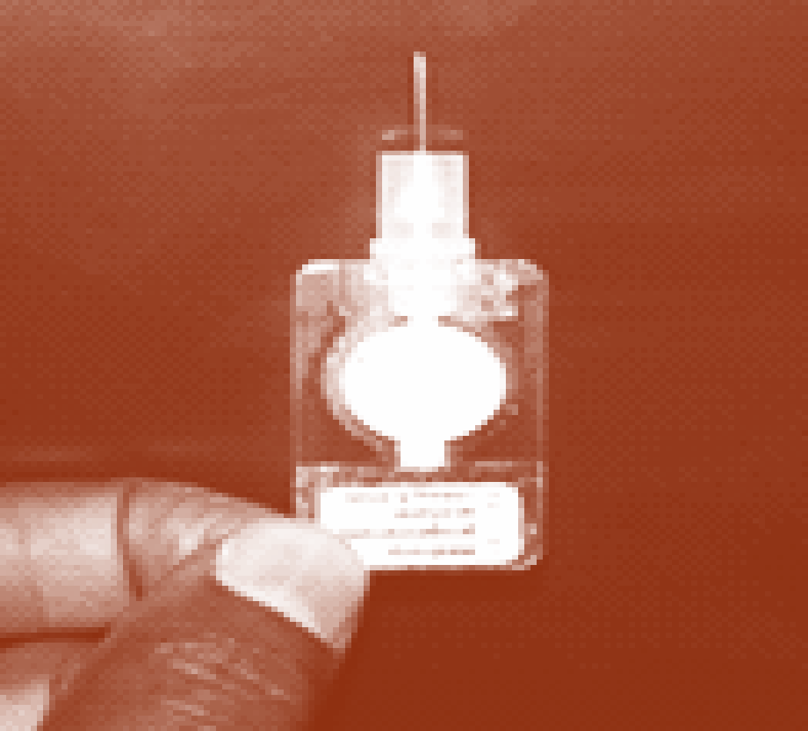
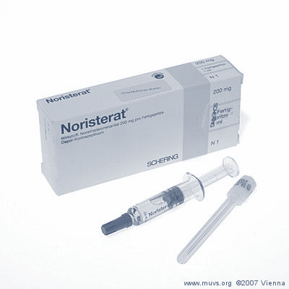
Progestin-Only Injectables
ADMP: 3 por mes
Inyección subcutánea de ADMP (Uniject): 3 por mes
EN-NET (enantato de noretindrona)
Fuente: CPC y OMS, 2010; Kingsley, 2010.
Notes:
Exhiba muestras de diferentes tipos de inyectables:
ADMP (acetato de depo medroxiprogesterona): 3 por mes
NET-EN (enantato de noretindrona): 2 por mes, cada una de ellas por vía intramuscular
La Inyección subcutánea de ADMP ahora está disponible en dos sistemas de inyección: 1) el dispositivo Uniject y 2) la jeringa convencional precargada de dosis única. Los dos sistemas tienen agujas cortas que se deben inyectar justo por debajo de la piel. Si se las capacita, las clientas pueden administrarse estas inyecciones por su cuenta.
Explique que hay dos tipos de inyectables de progestina sola:
ADMP (acetato de depo medroxiprogesterona) y
EN-NET (tiene dos formulaciones químicas: enantato de noretindrona, enantato de noretisterona)
El ADMP y el EN-NET se administran mediante inyecciones intramusculares en alguno de estos tres sitios:
los músculos de la parte superior del brazo,
el músculo de la cadera, o
el glúteo.
La inyección subcutánea de ADMP ahora está disponible en dos sistemas de inyección: el dispositivo Uniject y la jeringa convencional precargada de dosis única. Los dos sistemas tienen agujas cortas que se deben inyectar justo por debajo de la piel. Si se las capacita, las clientas pueden administrarse estas inyecciones por su cuenta.
Las clientas pueden decidir el lugar donde prefieren recibir la inyección. Pida a los participantes que analicen cómo conversarán con sus clientas acerca de en qué lugar prefieren que se les aplique la inyección. Recuerde a los participantes que a algunas clientas la idea de recibir una inyección podría causarles ansiedad. Poder conversar sobre cómo se realizará el procedimiento es importante para hacer que las clientas se sientan cómodas.
Fotografía: News-Leader, ©2005 Springfield, MO; Museo de la Anticoncepción y el Aborto, ©2007 Viena, CTI (intercambio)

Slide 102
Características de los inyectables de progestina sola
Seguros y muy eficaces
Fáciles de usar; no requieren de una rutina diaria
De acción prolongada y reversibles
Pueden dejar de usarse sin ayuda del proveedor
Pueden proporcionarse fuera de clínicas.
Pueden ser utilizados por mujeres que estén amamantando.
El uso puede ser privado.
No interfieren con las relaciones sexuales.
Pueden ser utilizados por mujeres que estén amamantando.
Ofrecen beneficios de salud no relacionados con la anticoncepción.
Tienen efectos secundarios.
No se recupera la fertilidad de inmediato.
La eficacia depende de que la usuaria se aplique las inyecciones periódicamente.
No protege contra ETS ni VIH.
Fuente: CCP y OMS, 2011
Notes:
Pida a los participantes que sugieran primero una lista de características positivas (ventajas) y luego de características negativas (limitaciones) de los inyectables de progestina sola Escriba las características sugeridas en un rotafolio. Luego, pase las diapositivas en las que se muestran las características de los inyectables de progestina sola y compárelas con la lista que surgió a partir del intercambio previo entre los participantes. Analice y corrija las ideas erradas que pueda haber y rebata los mitos que puedan plantearse con respecto a los inyectables de progestina sola.
Recuerde a los participantes que las personas con características similares en situaciones similares pueden tener motivos muy distintos para decidir acerca de métodos anticonceptivos. Al asesorar a clientas, es importante ayudarlas a tener en cuenta de qué manera las características de estos métodos son adecuadas para su estilo de vida y sus metas y deseos en cuanto a la salud reproductiva.
Explique las características de los inyectables de progestina sola.
Las características en la columna de la izquierda en azul son ventajas y las de la columna de la derecha en naranja son limitaciones.

Slide 103
Efectos secundarios de los inyectables de progestina sola
Muchas personas no experimentan efectos secundarios.
Entre los posibles efectos secundarios se incluyen:
Dolores de cabeza y mareos
Amenorrea (ausencia de menstruaciones)
Hinchazón abdominal e incomodidad
Aumento de peso
Sangrado prolongado o abundante, sangrado irregular o manchado
Cambios en el humor y en el impulso sexual
Fuente: Training Resource Package
Notes:
Explique que los efectos secundarios informados más comúnmente del ADMP y del EN-NET son cambios menstruales, lo que incluye sangrado prolongado, abundante o irregular, manchado y amenorrea. Los cambios en el sangrado menstrual de una clienta son impredecibles.
Quienes usan ADMP y EN-NET también suelen informar un aumento de peso de entre 1 y 2 kg, aunque algunas usuarias de inyectables informan pérdida de peso, mientras que otras no informan cambios en su peso.
Efectos secundarios que se informan con menos frecuencia son dolores de cabeza, mareos, hinchazón abdominal e incomodidad; cambios en el humor, como ansiedad: y cambios en el impulso sexual. Por lo general, nueve de cada diez usuarias de inyectables informan por lo menos un efecto secundario durante el primer año de uso. Alrededor de un tercio de las usuarias interrumpen el uso en el primer año debido a sus efectos secundarios. Es muy importante tranquilizar a las clientas diciéndoles que muchas mujeres que usan inyectables experimentan efectos secundarios, que no son signos de enfermedad.
Por lo general, nueve de cada diez usuarias de inyectables informan por lo menos un efecto secundario durante el primer año de uso. En la mayoría de los casos, ninguno de estos efectos secundarios provocan riesgos en la salud. Sin embargo, algunos efectos secundarios, como cambios en el sangrado, pueden tener consecuencias prácticas y sociales graves para las mujeres.

Slide 104
Quiénes no deben usar inyectables
Personas:
Con cáncer de mama
Con diabetes
Con enfermedad hepática grave
Con presión arterial muy alta
Que tienen coágulos de sangre o que han tenido un infarto o accidente cerebrovascular
Con sangrado vaginal anormal
Embarazadas o que piensan que pueden estarlo
En período de lactancia de un bebé de menos de seis semanas
Fuente: Training Resource Package
Notes:
Explique que, si bien los inyectables son seguros para la mayoría de las mujeres, una pequeña cantidad de ellas con determinadas características o afecciones médicas no deben usar ADMP o EN-NET.
Explique que en esta diapositiva se muestra el consenso internacional que existe sobre el inicio de los inyectables de progestina sola y la lactancia, según se refleja en los criterios médicos de elegibilidad (CME) de la OMS. Esto debe analizarse en más profundidad.
Si la presión arterial sistólica es de 160 mmHg o más, o si la presión arterial diastólica es de 100 mmHg o más, no proporcione inyectables.
No se deben administrar inyectables a mujeres que hayan sido diabéticas durante más de 20 años o que tengan problemas arteriales, visuales, renales o en el sistema nervioso.
Pregunte a los participantes en qué momento después del parto una mujer puede recibir una inyección.
Las mujeres en período de lactancia pueden comenzar las inyecciones seis semanas después del parto.
Referencia: OMS y K4Health. Planificación familiar: Un manual mundial para proveedores. 2018.

